Slide 1
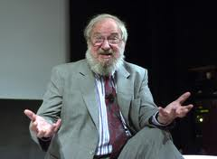
L'utilizzo delle ICT nella didattica:
Costruzionismo e neuroscienze
SILVANO TAGLIAGAMBE BUSTO ARSIZIO 25 ottobre 2013

Slide 2
COSTRUZIONISMO
E
«BRAINWARE»
1

Slide 3
COSTRUZIONISMO
Il costruzionismo è basato sulla teoria del costruttivismo secondo la quale l'individuo che apprende costruisce modelli mentali per comprendere il mondo intorno a lui.
Secondo Seymour Papert, il processo di apprendimento è un processo di costruzione di rappresentazioni più o meno corrette e funzionali del mondo con cui si interagisce. Rispetto al costruttivismo, il costruzionismo introduce il concetto di artefatti cognitivi, ovvero oggetti e dispositivi che facilitano lo sviluppo di specifici apprendimenti.
Il costruzionismo sostiene che l'apprendimento avviene in modo più efficiente se chi apprende è coinvolto nella produzione di oggetti tangibili.
In questo senso il costruzionismo è connesso all'apprendimento esperienziale e ad alcune teorie di Jean Piaget.

Slide 4
COSTRUZIONISMO
Seymour Papert delinea il termine costruzionismo in un documento intitolato Constructionism. A New OpportunityforElementary Science Education definendolo: "Una parola che indica due aspetti della teoria della didattica delle scienze alla base di questo progetto. Dalle teorie costruttiviste in psicologia prendiamo la visione dell'apprendimento come una ricostruzione piuttosto che come una trasmissione di conoscenze. Successivamente estendiamo il concetto dei materiali manipolativi nell'idea che l'apprendimento è più efficiente quando è parte di un'attività come la costruzione di un prodotto significativo".

Slide 5
COSTRUZIONISMO
Secondo il costruzionismo, dunque, se esso viene correttamente interpretato e applicato, la questione fondamentale dalla quale non si può prescindere per trattare la questione della natura e dell’efficacia dei processi di insegnamento e apprendimento è quella del rapporto tra processi cognitivi e artefatti cognitivi.

Slide 6
COSTRUZIONISMO
Ciò significa, concretamente, che per rendere realmente efficace l’introduzione delle LIM e dei devices nell’attività scolastica occorre, in primo luogo, riflettere sulle tecnologie di fronte alle quali oggi ci troviamo e con le quali dobbiamo necessariamente fare i conti. Esse non sono soltanto un mondo di macchine, di attrezzi e congegni meccanici, di apparati fisici (l’hardware), o un insieme di regole, di programmi, di codici e di algoritmi necessari per far funzionare le macchine (il software), ma anche e soprattutto strumenti di costruzione di competenze e competenze e di socializzazione e organizzazione (il cosiddetto brainwareoknoware).

Slide 7
COSTRUZIONISMO E TECNOLOGIE
Intese in questa accezione le tecnologie hanno un duplice scopo:
quello di sostenere e potenziare i processi percettivi e cognitivi soprattutto per quel che riguarda le modalità di elaborazione e di selezione dell’informazione in base a un criterio di pertinenza e le procedure per «estrarre» nuova informazione da quella già disponibile;
quello di semplificare e rendere più trasparenti e controllabili le relazioni all’interno di un determinato contesto sociale e, soprattutto, di attivare legami tra le sue componenti che consentano a esse di scambiarsi informazioni, comunicazioni e conoscenze, di lavorare e decidere insieme, di gestire in termini unitari processi che una volta erano possibili solo in sistemi che disponessero dell'unità di luogo, di controllo e di tempo.
I tre aspetti e stadi della tecnologia indicati sono interdipendenti, si determinano e si influenzano reciprocamente, le loro relazioni sono circolari (e non lineari o gerarchiche): ciascuno di essi è ugualmente importante e necessario.

Slide 8
COSTRUZIONISMO E TECNOLOGIE
Il costruzionismo prende marcatamente le distanze da ogni forma di «concezione salvifica» della tecnica e delle tecnostrutture improntata a un neo-determinismo tecnologico e basata sull’illusione che le nuove tecnologie configurino da sole servizi, processi, organizzazione, lavoro, culture.
Parliamo di illusione in quanto le tecnologie, vecchie o nuove che siano, non sono un sostituto dell’attività di gestione dei sistemi sociali da parte dell’intelligenza umana e della capacità di quest’ultima di governarne la transizione da un assetto corrente a una modalità organizzativa desiderata e migliore, ma una loro componente, che è in grado di sviluppare la propria forza solo se viene accompagnata e sorretta da interventi di natura sociale e culturale.

Slide 9
TECNOLOGIE DELLA
MENTE
E ATTIVITÀ ORGANIZZATE
2

Slide 10
TECNOLOGIE DELLA MENTE
In confronto alle tecnologie del corpo relativamente poche sono
le tecnologie della mente sviluppate finora.
Possiamo citare la scrittura, la stampa e quelle dell’ultimo secolo
legate alla comunicazione: telegrafo, telefono, radio, televisione.
Queste tecnologie sono dirette a supportare e a potenziare due
capacità fondamentali della nostra mente:
quella di ricordare – la memoria - e quella di comunicare.
Sotto il profilo concettuale il loro avvento ci ha consentito di
mettere meglio a fuoco due aspetti fondamentali:
  il rapporto (e la differenza) tra informazione e comunicazione
  il rapporto(e la differenza) tra l’intelligenza individuale e l’intelligenza «connettiva»

Slide 11
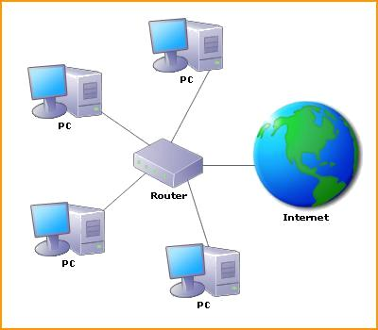
MACCHINE CHE CONNETTONO:
L’intelligenza «Connettiva»

Slide 12
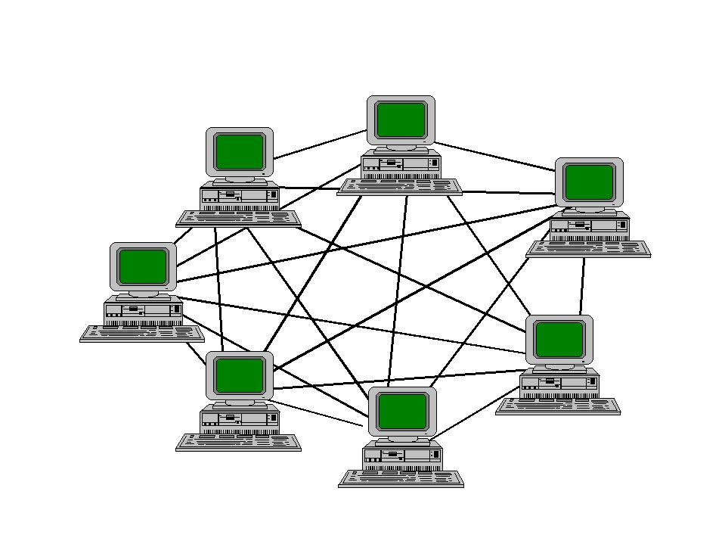
MACCHINE CHE CONNETTONO:
L’intelligenza «Connettiva»

Slide 13
IL POSTO DEL COMPUTER TRA LE TECNOLOGIE DELLA MENTE
Oltre al calcolo il computer supporta e potenzia anche memoria e comunicazione(basta pensare, ad esempio, alla capacità di conservare, ordinare e ricercare quei depositi della memoria che sono gli archivi quando sono organizzati elettronicamente, a quella di comunicare via Internet)
e non solo
lo fa più e meglio delle tecnologie precedenti, ma lo fa, altresì, orientando verso un’idea di mente alternativa rispetto a quelle precedenti, in cui, rispetto alla dimensione puramente soggettiva, ne prevale una di tipo più marcatamente intersoggettivo, una mente collettiva o, come molti preferiscono dire, connettiva.

Slide 14
COMPUTER E ATTIVITÀ ORGANIZZATE
Il computer e i vincoli del sociale :
"Ogni macchina costruita dall'uomo razionalizza e/o riduce alcuni suoi sforzi. I computer razionalizzano e/o riducono gli sforzi che egli compie nel fare attività organizzate, di qualsiasi tipo. Parlo di attività organizzata nel suo significato più ampio e generale [...]
Generalmente le attività organizzate sono ripetibili un certo numero di volte, ma ogni loro realizzazione nel tempo ha tratti propri che la distinguono da qualsiasi altra.
Esse implicano sempre coordinazione; sia la coordinazione delle azioni di una singola persona, sia di quelle di più persone.
Ecco come la sincronizzazione si coniuga col calcolo.
Holt, Ripensare il mondo.

Slide 15
COMPUTER E ATTIVITÀ ORGANIZZATE
Le attività umane organizzate sono sempre sociali, anche se compite da una singola persona. Infatti una parte essenziale del loro significato e del loro scopo è che esse siano riconoscibili da parte di altri nel medesimo contesto sociale.
Pertanto, esse dipendono sempre da accordi sul 'che cosa è che cosa' e 'chi è chi'.
Talvolta, non sempre, le attività organizzate dipendono dagli scambi linguistici, anche se l'uso di un linguaggio è già di per sé un'attività organizzata”.

Slide 16
COMPUTER E ATTIVITÀ ORGANIZZATE
Se vogliamo mettere i computer al loro posto, in uno schema (tecnicamente sviluppato) di scopi correlati all'uomo e porsi in una prospettiva che consenta di suggerire incrementi piuttosto che diminuzioni della loro utilità dobbiamo dunque partire dall'idea che essi rappresentino il più grande ampliamento della portata e della sofisticazione delle attività organizzate.
Ciò risulta evidente già in base al semplice fatto che le reti di computer consentono alle persone di co-partecipare ad attività organizzate, pur rimanendo distanti, nel tempo e nello spazio.

Slide 17
Dall’intersoggettività all’intelligenza connettiva
Linguaggio B
Linguaggio unico
Linguaggio A
Approccio B
Linguaggio C
Omogeneità di fondo di premesse valori e obiettivi
Approccio A
Approccio C
Procedure e strumenti linguistici
Creazione di uno sfondo condiviso
Assenso

Slide 18
Dall’intersoggettività all’intelligenza connettiva
Cultura A
Cultura B
Cultura C
T.Winograd F. Flores
Non esiste un punto di vista assoluto da cui effettuare osservazioni e descrizioniindipendenti dal linguaggio
Il linguaggio NON è uno strumento neutro
Linguaggio A
Linguaggio B
Dominio cognitivo A
Linguaggio C
Dominio cognitivo B
Dominio cognitivo C
Dominio di condotta
(consensuale)
Il Linguaggio è una modellizzazione del comportamento di orientamento reciproco
Cooperazione
Interazione
Rigenerazione

Slide 19
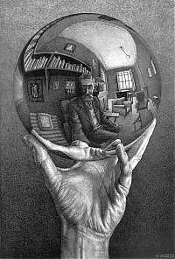
Dall’intersoggettività all’intelligenza connettiva
Heidegger
Vedere
Il mio mondo
Guardare
Dare senso alle cose
Il mio vivere
Il senso dipende in modo essenziale dal contesto

Slide 20
Dall’intersoggettività all’intelligenza connettiva
Cultura B
Cultura A
Contesto
Sfondo di assunzioni
Sfondo comune di comprensione
Gli oggetti del discorso vengono disvelati, esibiti e mostrati e diventano comunicabilisolo dopo essere divenuti parte di uno sfondo comune di comprensione

Slide 21
Dall’intersoggettività all’intelligenza connettiva
Un’espressione è un atto linguistico che ha conseguenze per i partecipanti, conduce ad azioni immediate e impegni per un’azione futura
Rete di impegni reciproci
Il Linguaggio come atti significativi :
  Atti direttivi (ordini)
  Atti commissivi (promesse)
  Atti dichiarativi (matrimonio)
  Atti espressivi (chiedere scusa)
Né falsi né veri
J.L. Austin J.R. Searle

Slide 22
Dall’intersoggettività all’intelligenza connettiva
Il ruolo chiave dei soggetti collettivi
(comunità, organizzazioni, associazioni)
Soggetti individuali
Rete di impegni reciproci
Presa delle decisioni
Pre-orientamento di possibilità
(azioni possibili e occultamento di altre)
Derrik De Kerckhove: Intelligenza connettiva

Slide 23
Dall’intersoggettività all’intelligenza connettiva
Intelligenza connettiva
Intelligenza collettiva
Intelligenza connettiva
Questa è la mente, questo è il mentale, un contesto e uno spazio condiviso
I singoli partecipano con la loro identità individuale
Conoscenza non come un fenomeno isolato ma distribuito
Nuova disposizione (sintotica, solidaristica e relazionale)
Nuovo modo di concepire, rappresentare e costruire la conoscenza

Slide 24



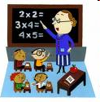
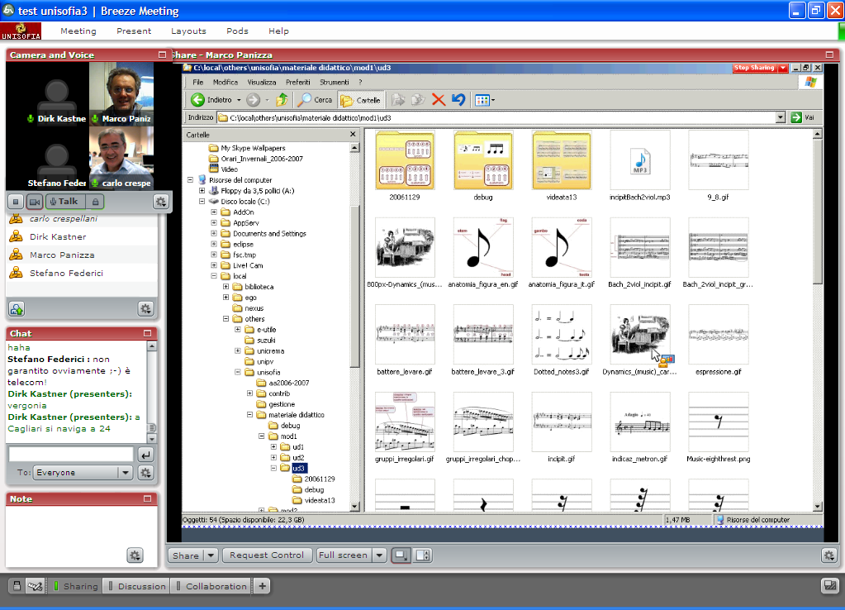
I contesti di apprendimento
A.I.
Apprendimento
Individuale
A.G.
Apprendimento
Gruppo
A.C.
Apprendimento
Collettivo
A.K. Apprendimento Connettivo

Slide 25



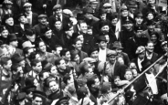
Fattori di successo dell’ apprendimento
A.I.
Apprendimento
Individuale
1-2 persone
3- 5 (max 7) persone
A.G.
Apprendimento
Gruppo
Riflessione, concentrazione, espressione
rappresentazione, cognizione emozione
A.A.
Apprendimento
Assistito
Dialettica, condivisione, visione multipla, cognizione emozione,
Capacità critica, argomentativa
Libro – P.C - Multimedialità
Verbalizzazione
Amb collaborativi
centinaia persone
20 → centinaia persone
A.K.
Apprendimento
Connettivo
A.C.
Apprendimento
Collettivo
Visione condivisa,
New e Social media, artefatti digitali
Ambienti in rete
Content sharing - User Content Generation
Aula –TV
Conduttore - Docente

Slide 26
L’ambiente didattico e le modalità di apprendimento
A.G.
Apprendimento
Gruppo
A.C.
Apprendimento
Collettivo
A.I.
Apprendimento
Individuale
A.K.
Apprendimento
Connnettivo
A.C.
Apprendimento
Collettivo
A.G.
Apprendimento
Gruppo
E’ la corretta articolazione dei diversi momenti ciò che determina
l’apprendimento efficace, critico e creativo

Slide 27
3
IL «FRAMING»

Slide 28
IL «FRAMING» COME BASE DEL FUNZIONAMENTO DEL CERVELLO
Il funzionamento del cervello si basa sui «frame», che sono reti neurali associative.
Il «framing» è il processo con cui si selezionano e sottolineano alcuni aspetti di eventi o temi, e si stabiliscono fra loro connessioni in modo tale da promuovere una particolare interpretazione, valutazione e/o soluzione.

Slide 29
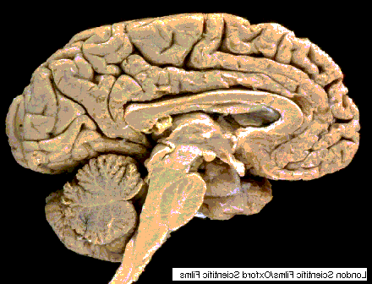
La perdita del concetto di spazio e localizzazione
Damasio - Edelman e Changeux: selezionisti
Idea di finestra temporale
Spazio e localizzazione
aree
memoria
parola
colore
Cervello nell’ ‘800 : spazialità delle funzioni
Cervello oggi : sincronizzazione temporale

Slide 30
La sostituzione del concetto di spazio con il tempo
Concetto di tempo e di sincronizzazione temporale
Finestra temporale
(illusione di una finestra spaziale)

Slide 31
Rappresentazione della palla colorata
Queste mappe si attivano
all’interno di una finestra temporale
movimento
colore
forma
tempo
illusione di una finestra spaziale

Slide 32
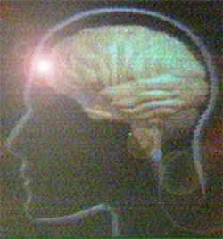
Processo di multipli - Mappe neuroniche
Multipli che si organizzano in modo unitario
Sistemi sovraordinati di mappe
Mappe rientranti
Sistemi neuronici
Mappe neuroniche

Slide 33
Damasio
Sistema polifonico
Coesistenza di voci differenti
Selezione

Slide 34
Damasio
Sistema polifonico
Coesistenza di voci differenti

Slide 35
Assenza centro di comando
Assenza di un
centro di comando
Damasio: Teatro cartesiano
Ipotesi Zona di Convergenza
IZC
Sinapsi
Mappe di Neuroni
10 Mld di neuroni
10.000 Mld di sinapsi

Slide 36
COME AFFRONTARE L’OGGETTO DI STUDIO:
DECOSTRUZIONE. Frammentazione dei «formati linguistici» tradizionali (testi, suoni, immagini) e loro trascrizione in un codice di base fatto di lunghe catene di stringhe binarie (gli 0 e 1 dell’informazione digitalizzata) gestite non più attraverso apparati e strumenti diversi, ma con lo stesso apparecchio (il cellulare, ad esempio).
RICOSTRUZIONE. Reinserimento degli item e degli atomi della conoscenza così ottenuti in un «tessuto relazionale» e in un contesto, disciplinare o tematico, per evitare ogni rischio di dispersione e di mancanza di sistematicità

Slide 37
ANCHE LA MEMORIA FUNZIONA COSÌ
Nel nostro cervello c’è una regione altamente specializzata preposta a ricordare tutte le emozioni, certamente anche per ragioni evoluzionistiche. I nostri antenati incapaci di ricordare il primo attacco di un predatore non sarebbero sopravvissuti a quello seguente.
La memoria di un evento è la conservazione di un ricordo in una catena di cellule nervose, ma esiste una memoria del colore, una del suono, una dell’immagine e così via, tutte separate tra loro. Lo stesso ricordo viene scomposto in diversi frammenti eppure sono tutte unite dall’associazione di migliaia di cellule che si accendono e si spengono in una coordinazione non sempre identica.
Le memorie olfattive sono tra le più forti che abbiamo, un profumo può evocare immagini ed emozioni inaspettate e far persino venire nuove idee.

Slide 38
ANCHE LA TECNOLOGIA FUNZIONA COSÌ
Gli artefatti sono stratificazioni più o meno complesse in cui il sistema finale è composto da sottosistemi, ciascuno dei quali è a sua volta composto da sottosistemi di livello più basso e così via fino ai componenti di base. Le tecnologie dell’informazione e della comunicazione realizzano questo modello nel modo più compiuto e complesso. Dal silicio in su, fino alle applicazioni (Word, Excell, Facebook, suoni e immagini) ci sono parecchi strati. Ad ogni strato si aggiungono non solo nuovi oggetti (Hardware), ma anche nuovi programmi (Software) per gestirli e renderli “intelligenti”. Così l’informatica è il più complesso e flessibile sistema tecnologico mai esistito.
Solo i componenti di base (ad esempio i circuiti logici) sono inventati, progettati e prodotti sulla base di principi fisici. Ma nella creazione di sistemi il progettista e l’inventore debbono operare una sorta di «assemblaggio» e, a partire dalle funzioni dei dispositivi di livello inferiore, che sono più o meno gli stessi a disposizione di tutti, debbono creare un oggetto di cui essi definiscono il significato, cioè l’uso e l’utente.
LE metafore del LEGO o del Meccano aiutano a capire quello che succede.

Slide 39
IL COMPLESSO PROCESSO DELL’ELABORAZIONE VISIVA
4

Slide 40
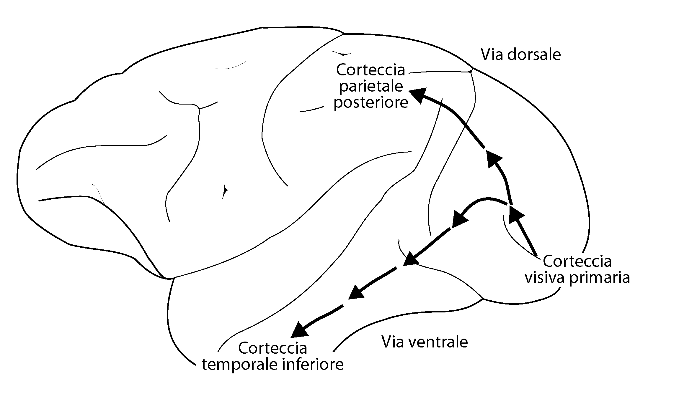
Le due vie della visione
Spazio vs Oggetti
Ungerleider Mishkin, 1982
Azione vs Percezione
Goodale, Milner, 1992; Milner, Goodale, 1995
Rappresentazione schematica dell’organizzazione anatomica delle due vie della visione secondo il modello proposto da Ungerleider e Mishkin. Lo via ventrale (del cosa) è centrata sull’area V4 e connette V1 alle aree della corteccia temporale inferiore (IT), mentre la via dorsale (dove) è centrata sull’area medio-temporale (MT) e collega l’area visiva primaria (V1) alle aree della corteccia parietale posteriore. Il modello di Milner e Goodale è in accordo con lo schema in figura per quanto riguarda la via ventrale, mentre considera la viadorsale responsabile non del dove (percezione dello spazio), bensì del come (dell’informazione visiva che serve per il controllo on line delle azione)
Agnosia visiva alle forme vs. atassia ottica

Slide 41
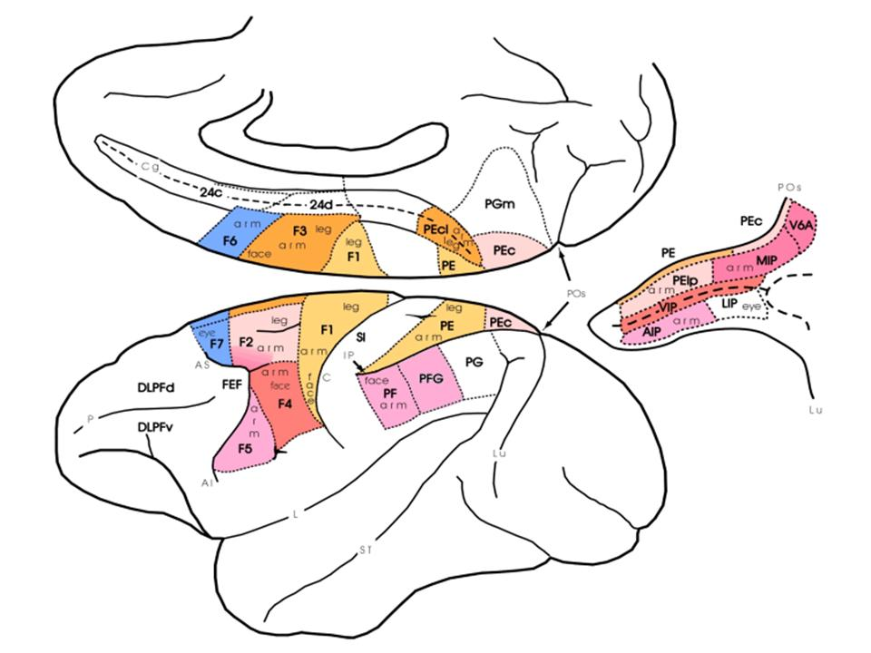
Il sistema motorio
Visione mesiale e laterale del cervello della scimmia che rivela la parcellizzazione
anatomo-funzionale della corteccia motoria e della corteccia parietale posteriore.
(Luppino, Rizzolatti, 2000.)
Le aree della corteccia parietale posteriore sono indicate con la lettera P seguita da una (o più) lettere. A destra: le aree interne del solco intraparietale (IP): AIP area intraparietale anteriore, LIP intraparietale laterale, MIP intraparietale mediale, PEIp area PE intraparietale, VIP area intraparietale ventrale. Altre abbr.: Cg solco del cingolo, DLPFd corteccia prefrontale dorsolaterale dorsale, DLPFv ventrale, SI corteccia somatosensoriale primaria, POs solco parieto-occipitale.

Slide 42
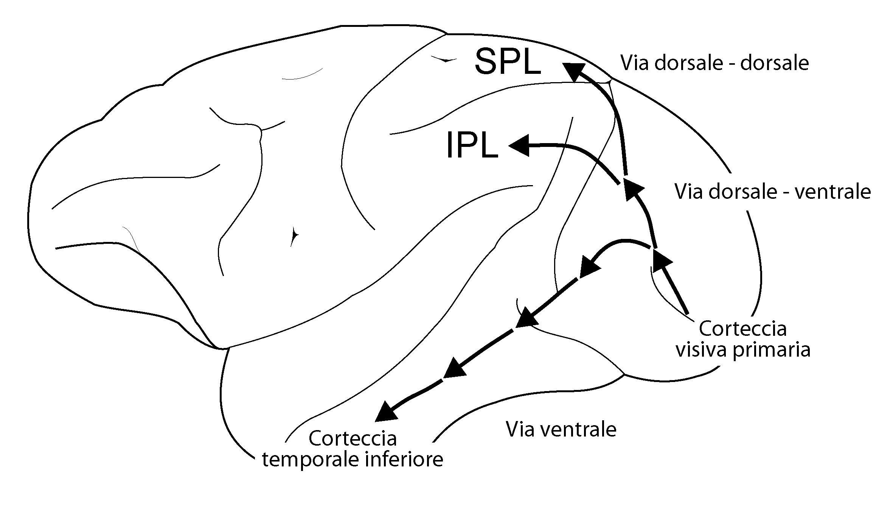
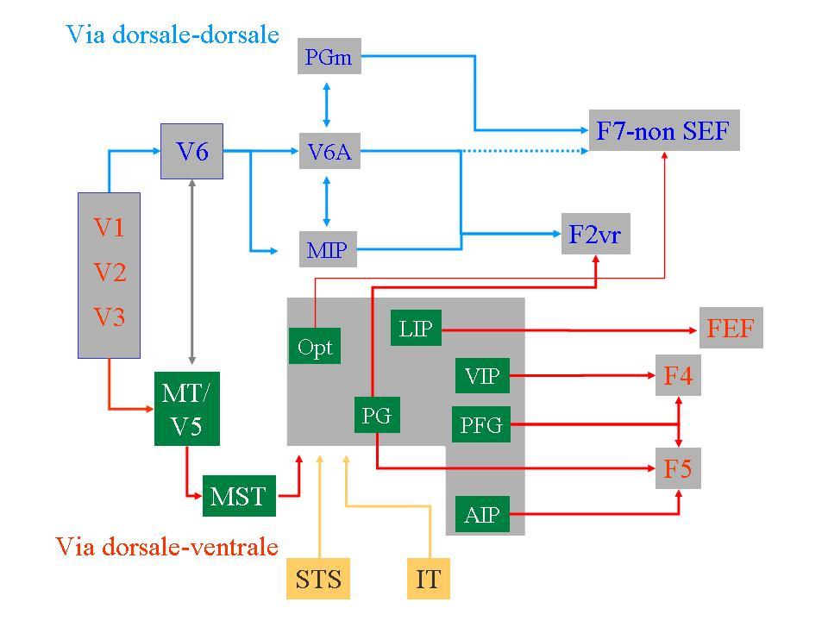
Le tre vie della visione
Via dorsale-dorsale: raggiunge SPL veicolando l’informazione visiva per il controllo online del movimento.Via dorsale-ventrale:
arriva a IPL e quindi alle aree premotorie, formando i circuiti responsabili delle trasformazioni visuo-motorie. In giallo in basso sono indicate le afferenze dal STS e dalll’IT: esse raggiungono IPL, ma non SPL.
Le tre vie della visione in un cervello di scimmia. La via ventrale è la stessa dei modelli precedenti, quella dorsale è suddivisa in una via dorsale-ventrale, che termina nel lobo parietale inferiore (IPL), e in una via dorsale-dorsale, che arriva al lobo parietale superiore (SPL).

Slide 43
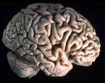
Interrelazione e intersezione di Percezione-azione 1/3
Se guardiamo ai meccanismi secondo cui funziona il nostro cervello ci rendiamo conto di quanto astratta sia la descrizione abituale dei nostri comportamenti che tende a separare i puri movimenti fisici dagli atti che tramite questi verrebbero eseguiti.
atti eseguiti dai movimenti
puri movimenti fisici

Slide 44
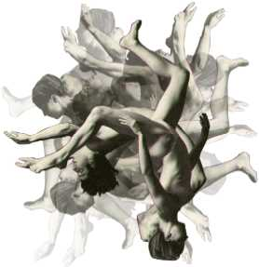
Interrelazione e intersezione di Percezione-azione 2/3
I più recenti risultati ottenuti dalle neuroscienze hanno evidenziato quanto siano improponibili la riduzione della percezione a una rappresentazione iconica degli oggetti, indipendente da qualsiasi dove e da qualunque come, e la concomitante riduzione dell’azione a un’intenzione che discrimina tra un come e, forse, un dove, ma nulla ha a che fare con il cosa.
Quello motorio non è un puro sistema
esecutivo e di controllo, ma un ruolo
attivo e decisivo anche nella costituzione
del significato degli oggetti e nella loro
percezione.

Slide 45
Interrelazione e intersezione di Percezione-azione 3/3
La percezione non è una rappresentazione iconica degli oggetti, indipendente dal dove e dal come,
Non prescinde dall’azione e dall’intenzione
Quello motorio non è un puro sistema
esecutivo e di controllo,
Il sistema motorio ha un ruolo attivo e decisivo nella costituzione del significato degli oggetti e nella loro percezione.

Slide 46
GIACOMO LEOPARDI: ZIBALDONE
La materia pensante si considera come un paradosso. Si parte dalla persuasione della sua impossibilità, e per questo molti grandi spiriti, come Bayle, nella considerazione di questo problema, non hanno saputo determinar la loro mente a quello che si chiama, e che per lo innanzi era lor sempre paruto, un'assurdità enorme. Diversamente andrebbe la cosa, se il filosofo considerasse come un paradosso, che la materia non pensi; se partisse dal principio, che il negare alla materia la facoltà di pensare, è una sottigliezza della filosofia. Or così appunto dovrebbe esser disposto l'animo degli uomini verso questo problema. Che la materia pensi, è un fatto. Un fatto, perché noi pensiamo; e noi non sappiamo, non conosciamo di essere, non possiamo conoscere, concepire, altro che materia. Un fatto perché noi veggiamo che le modificazioni del pensiero dipendono totalmente dalle sensazioni, dallo stato del nostro fisico; che l'animo nostro corrisponde in tutto alle varietà ed alle variazioni del nostro corpo. Un fatto, perché noi sentiamo corporalmente il pensiero: ciascun di noi sente che il pensiero non è nel suo braccio, nella sua gamba; sente che egli pensa con una parte materiale di sé, cioè col suo cervello, come egli sente di vedere co' suoi occhi, di toccare colle sue mani. Se la questione dunque si riguardasse, come si dovrebbe, da questo lato; cioè che chi nega il pensiero alla materia nega un fatto, contrasta all'evidenza, sostiene per lo meno uno stravagante paradosso; che chi crede la materia pensante, non solo non avanza nulla di strano, di ricercato, di recondito, ma avanza una cosa ovvia, avanza quello che è dettato dalla natura, la proposizione più naturale e più ovvia che possa esservi in questa materia; forse le conclusioni degli uomini su tal punto sarebbero diverse da quel che sono, e i profondi filosofi spiritualisti di questo e de' passati tempi, avrebbero ritrovato e ritroverebbero assai minor difficoltà ed assurdità nel materialismo. (Firenze 18 Sett. 1827)

Slide 47
Giacomo Rizzolatti: «Quando ci troviamo di fronte a un oggetto qualunque, ad esempio una comune tazzina da caffé, da parte dell’uomo che si pone di fronte a essa si ha un vedere che non è fine a se stesso, indiscriminato e incondizionato, ma è piuttosto orientato a guidare la mano: Per questo esso si presenta anche, se non soprattutto, un vedere con la mano, rispetto al quale l’oggetto percepito appare immediatamente codificato come un insieme determinato di ipotesi d’azione. La percezione, dunque, funge da implicita preparazione dell’organismo a rispondere e ad agire: da essa scaturisce, di conseguenza, un tipo di comprensione che ha una natura eminentemente pragmatica, che non determina di per sé alcuna rappresentazione “semantica” dell’oggetto, in base alla quale esso verrebbe, per esempio, identificato e riconosciuto come una tazzina da caffé, e non semplicemente come qualcosa di afferrabile con la mano».

Slide 48
I più recenti in campo scientifico hanno quindi evidenziato i limiti e i rischi di un insegnamento incardinato sulla sola dimensione cognitiva, e mostrato quanto la mente sia profondamente «incorporata», incardinata nel nostro corpo. Ne scaturisce un sincronismo tra agire, pensare e parlare che mette in crisi l’idea classica di un processo di elaborazione delle informazioni sensoriali in entrata che, sviluppandosi in modo lineare, si conclude con la produzione di un’uscita motoria, di un’azione. Quest’ultima, invece, non è l’esito finale e la meccanica dell’esecuzione del processo percettivo, ma è parte integrante di questo processo e inscindibile dallo stimolo sensoriale, in quanto contenuta in esso. Su questi risultati si fonda una fisiologia dell’azione che conferisce inedita dignità teorica alle operazioni concrete, alla manipolazione, a tutto ciò in virtù del quale, come appunto scriveva già Leopardi, “sentiamo corporalmente il pensiero”.

Slide 49
I TRE LIVELLI DELL’ELABORAZIONE VISIVA
Per quel che concerne i processi percettivi, e in particolare la visione, i neuroscienziati contemporanei hanno sviluppato un modello di elaborazione dell’informazione in tre stadi:
Il primo stadio è l’elaborazione visiva di basso livello, che stabilisce le caratteristiche di una particolare scena visiva individuando la posizione di un oggetto nello spazio e identificandone il colore;
Il secondo stadio, che inizia nella corteccia primaria, è l’elaborazione visiva di livello intermedio, che assembla semplici segmenti lineari, ciascuno con uno specifico asse di orientamento, ottenendo contorni che definiscono i confini di un’immagine, e costruisce una percezione unitaria della forma di un oggetto. Questo processo è detto integrazione del contorno. Al tempo stesso il livello intermedio della visione separa l’oggetto dallo sfondo in un processo chiamato segmentazione della superficie;
Il terzo stadio, l’elaborazione visiva di alto livello, che si dipana lungo la via dalla corteccia visiva primaria ala corteccia temporale inferiore, stabilisce categorie e significati. Qui il cervello integra l’informazione visiva con l’informazione pertinente proveniente da una varietà di altre fonti, e ci permette di riconoscere oggetti specifici, volti e scene.

Slide 50
IL LIVELLO INTERMEDIO NELL’ELABORAZIONE VISIVA
I processi visivi di basso livello e intermedio vengono eseguiti insieme, per lo più mediante un’elaborazione bottom-up.
Operando congiuntamente essi identificano come figure le aree dell’immagine che sono collegate a un oggetto e come sfondo le aree che non lo sono.
Di queste due fasi, quella dell’elaborazione visiva di livello intermedio è ritenuta particolarmente impegnativa perché richiede alla corteccia visiva primaria di determinare quali segmenti appartengano a un unico oggetto e quali siano componenti di altri oggetti nel contesto di una scena visiva complessa, composta da centinaia o addirittura migliaia di segmenti di linea.

Slide 51
L’ELABORAZIONE VISIVA DI ALTO LIVELLO
SemirZeki e David Van Essen hanno scoperto una trentina di centri che, oltre alla corteccia visiva primaria, continuano il compito di analizzare e isolare, o segregare, informazione sulla forma, il colore, il movimento e la profondità. L’informazione proveniente da tutte queste aree specializzate è segregata e viene convogliata separatamente alle regioni cognitive superiori del cervello. Tra cui la corteccia prefrontale, dove infine è coordinata in un’unica, identificabile percezione.
L’elaborazione visiva di alto livello è top-down. Essa produce inferenze, controlla ipotesi confrontandole con le immagini visive ricordate di cui ha avuto precedentemente esperienza e conduce in tal modo alla percezione visiva consapevole e all’interpretazione del significato, che non è tuttavia perfetta e può indurre errori.

Slide 52
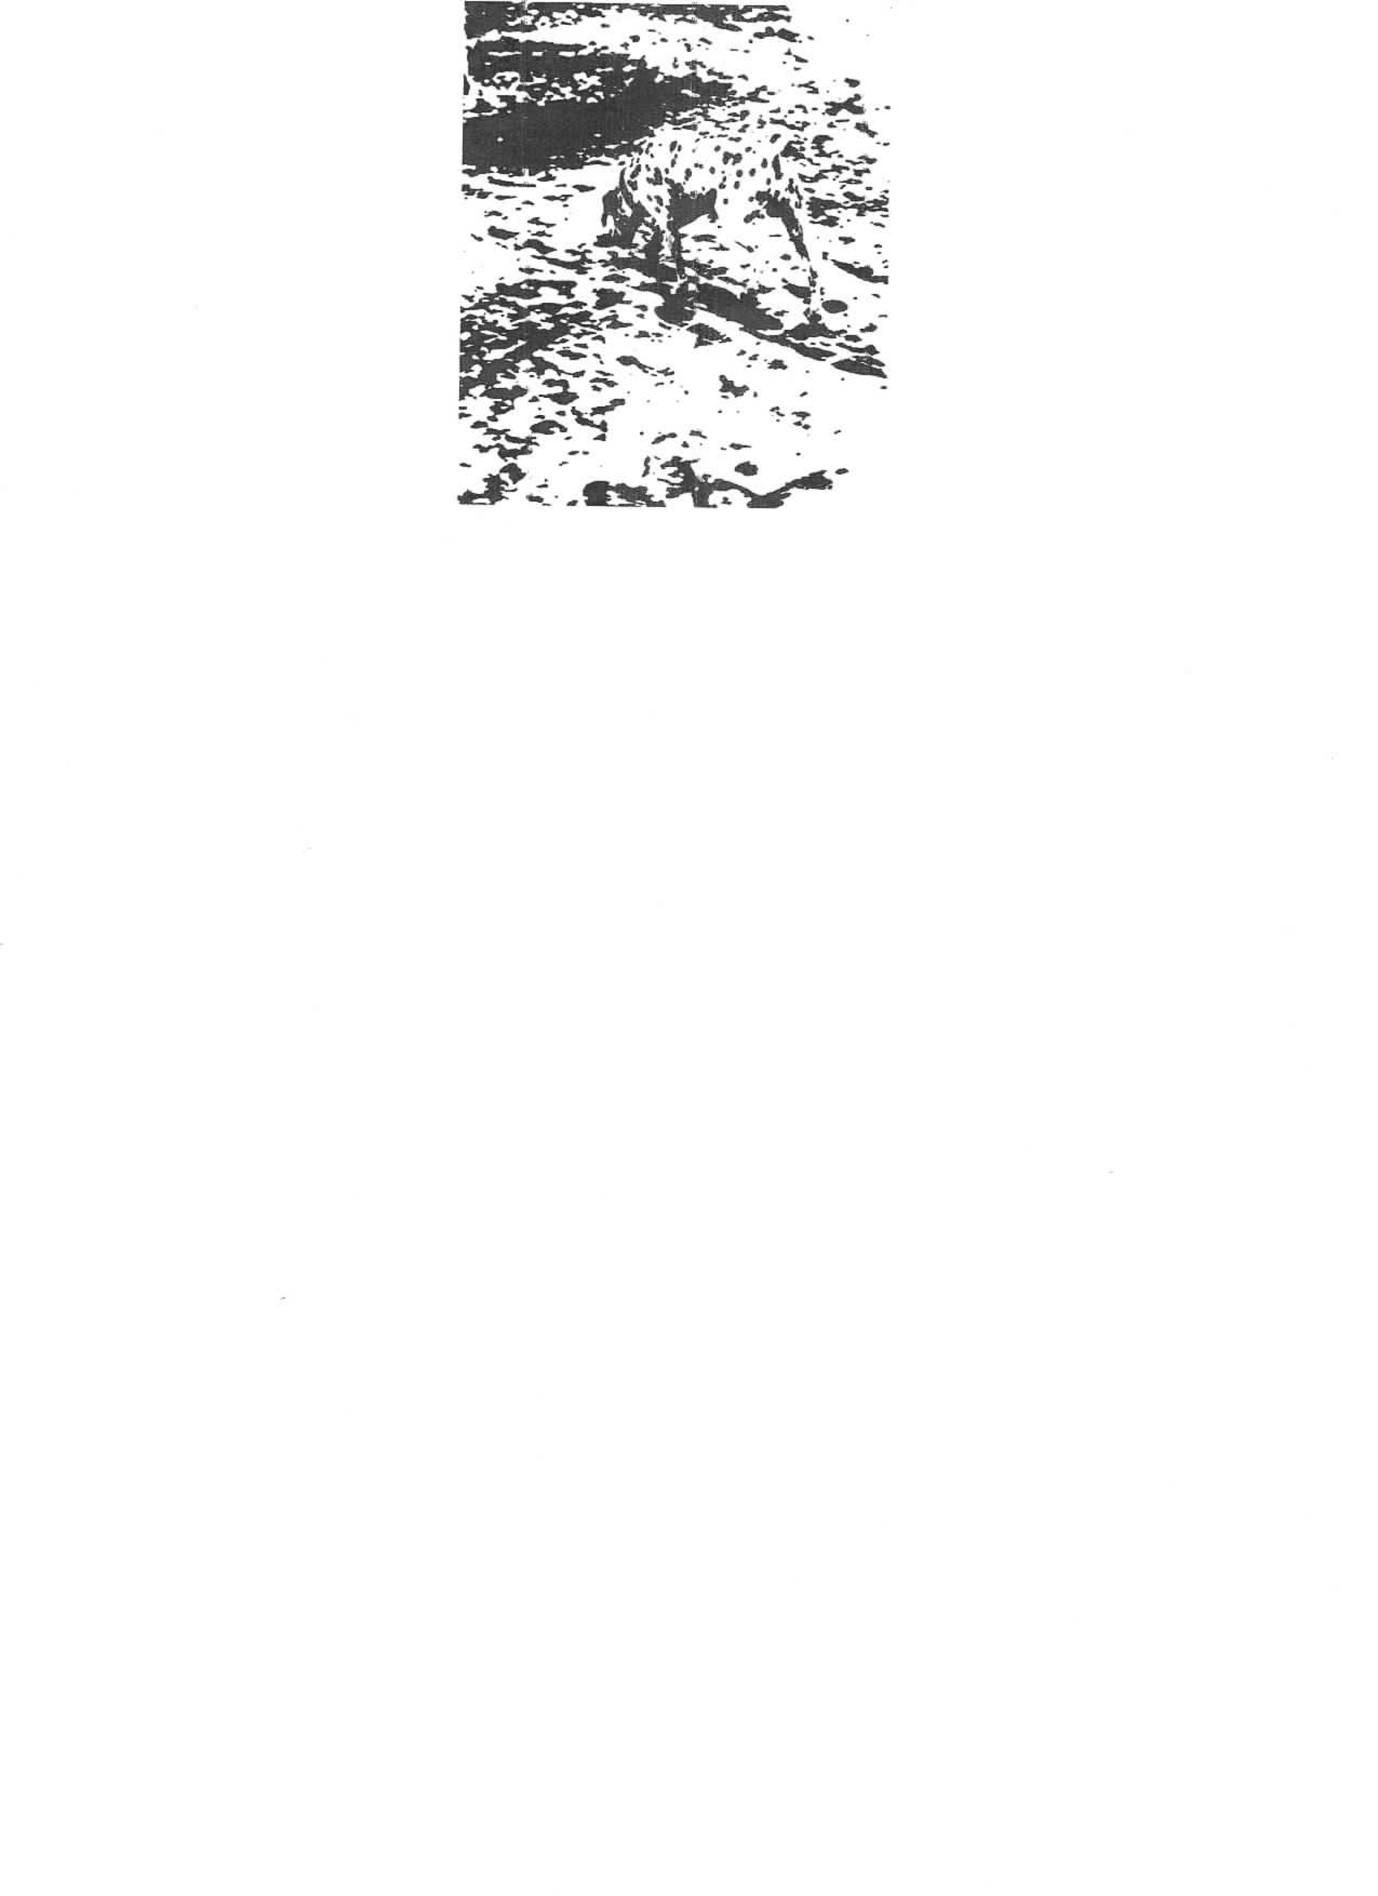

Slide 53
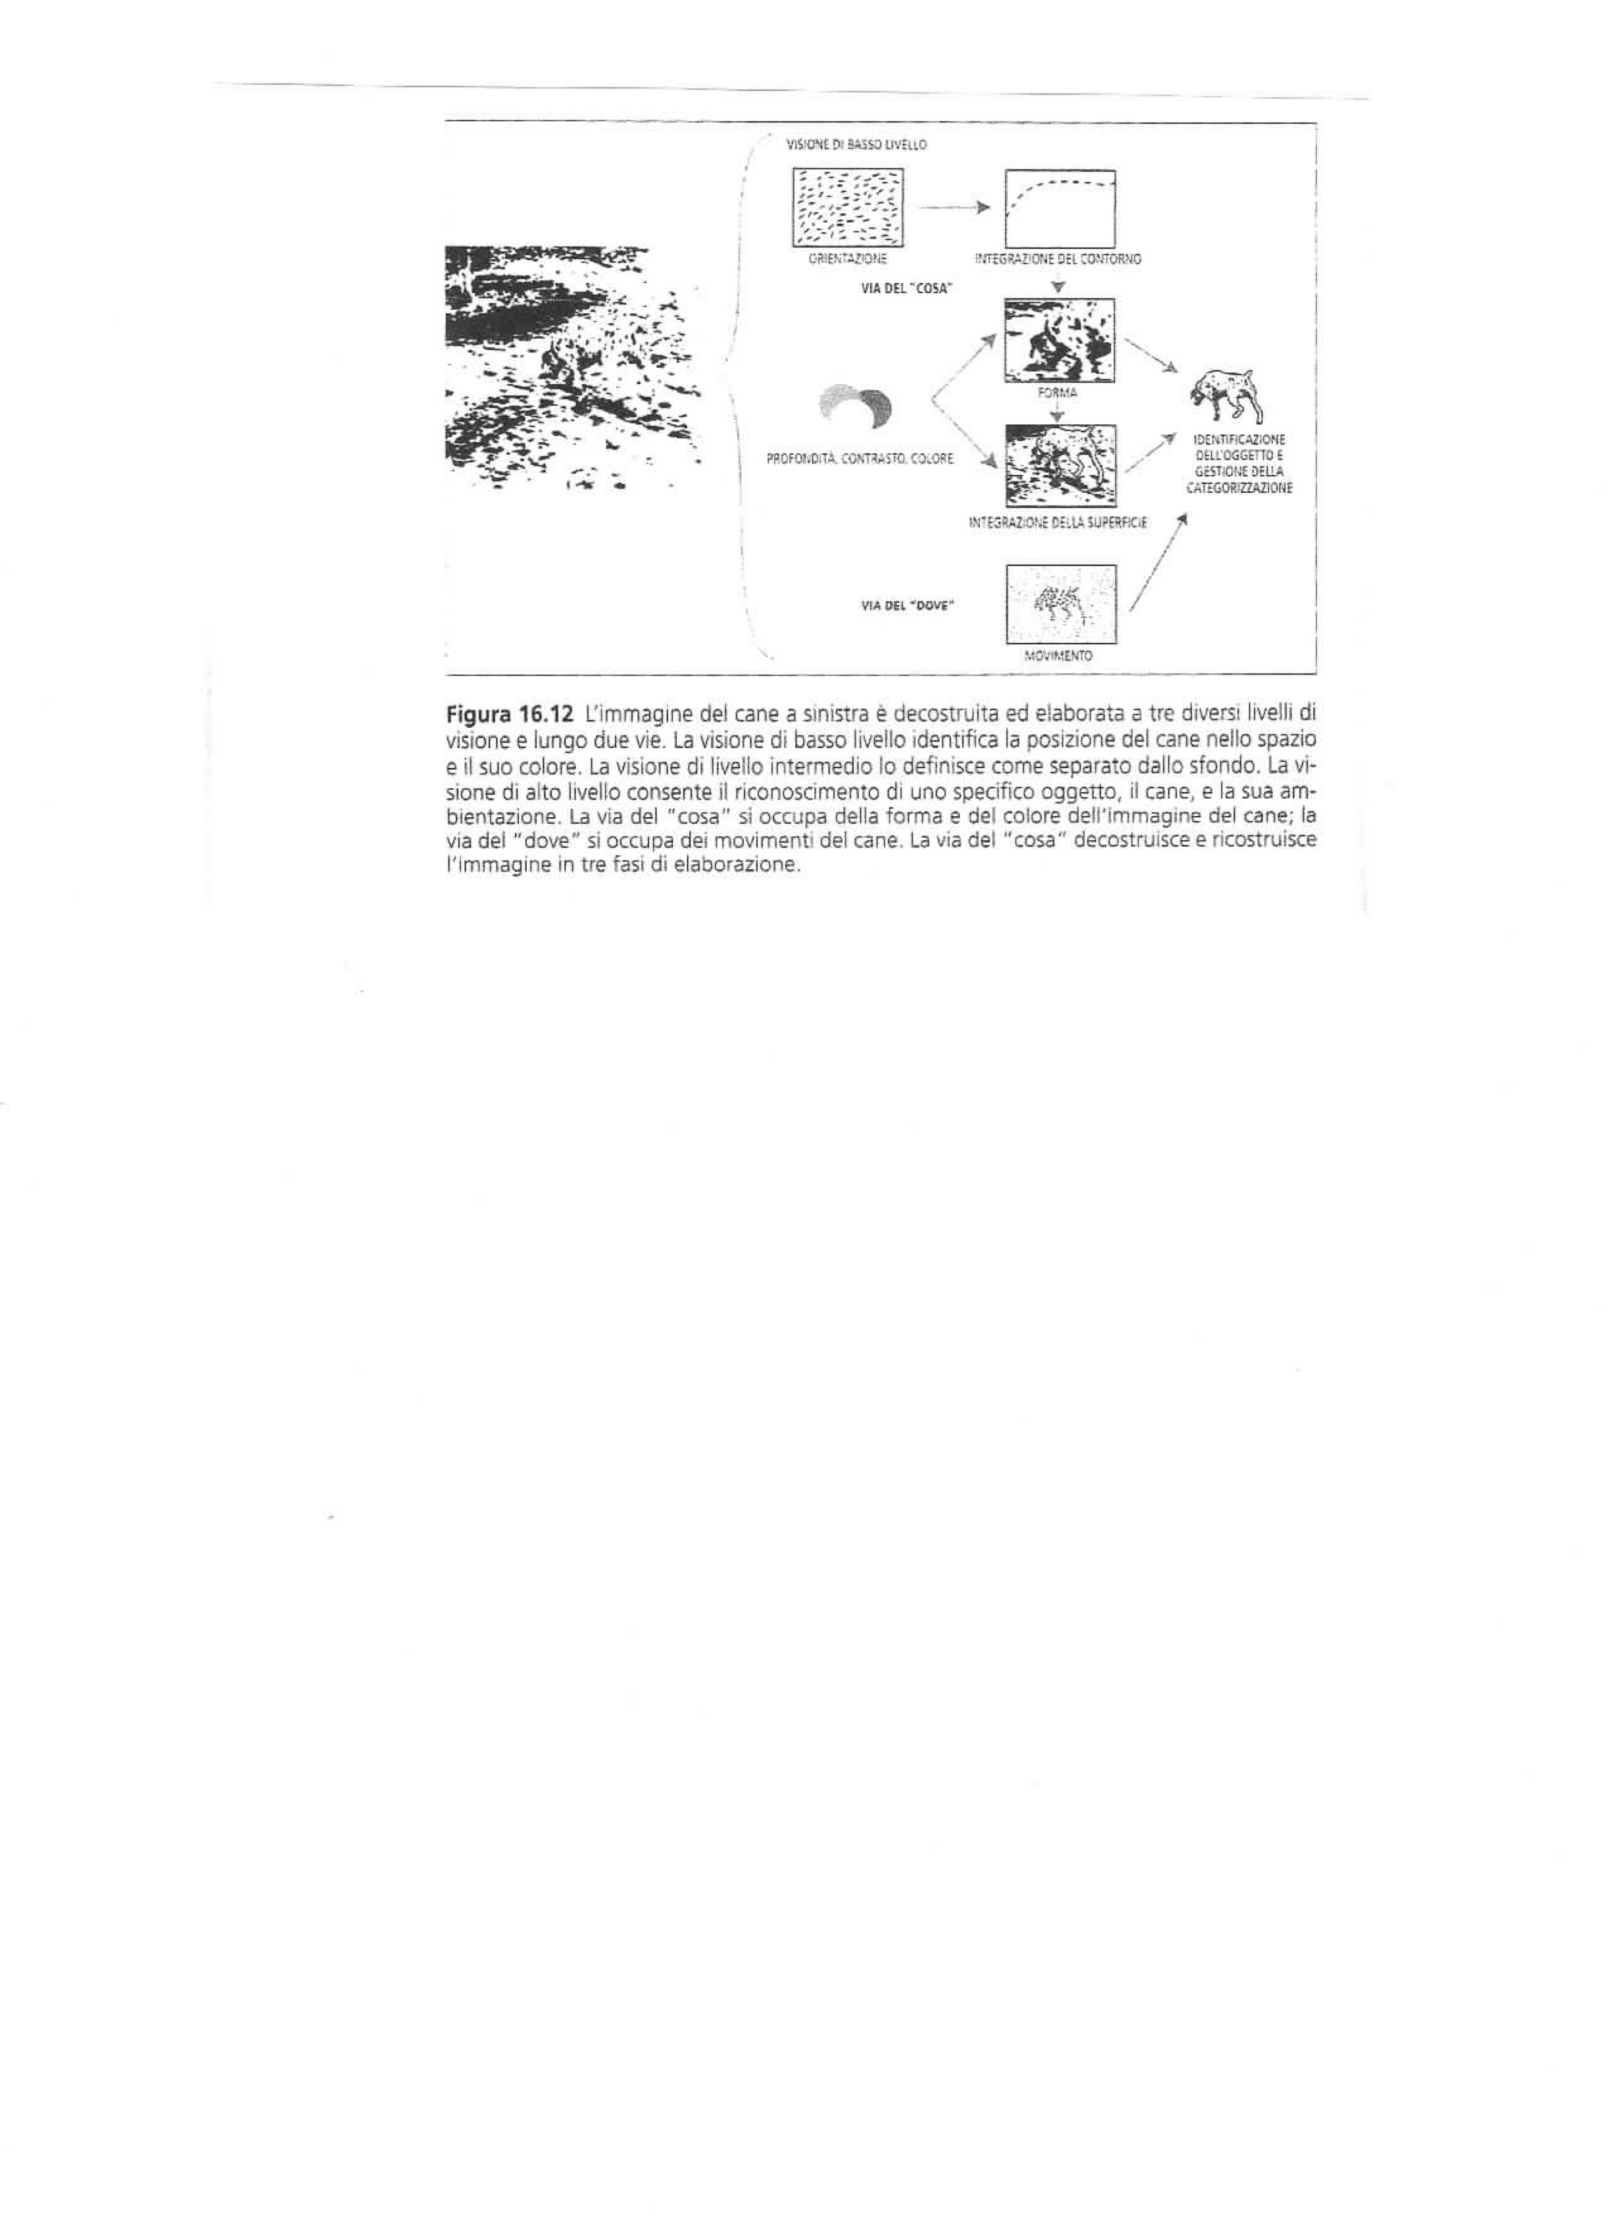

Slide 54
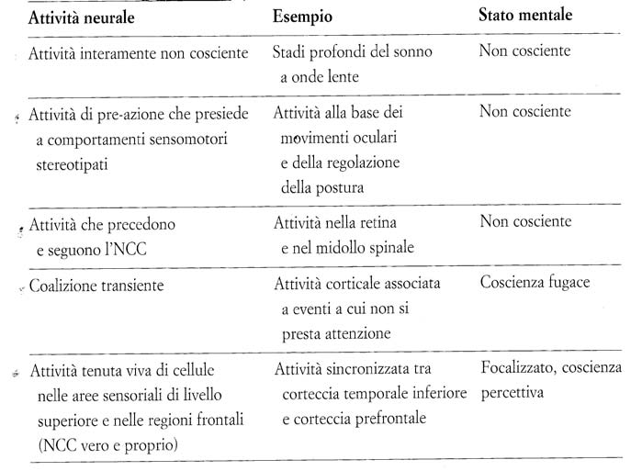
Classificazione attività neurale/Stato mentale (Koch, 2007a, p. 123)
NCC= Correlati Neurali della Coscienza

Slide 55
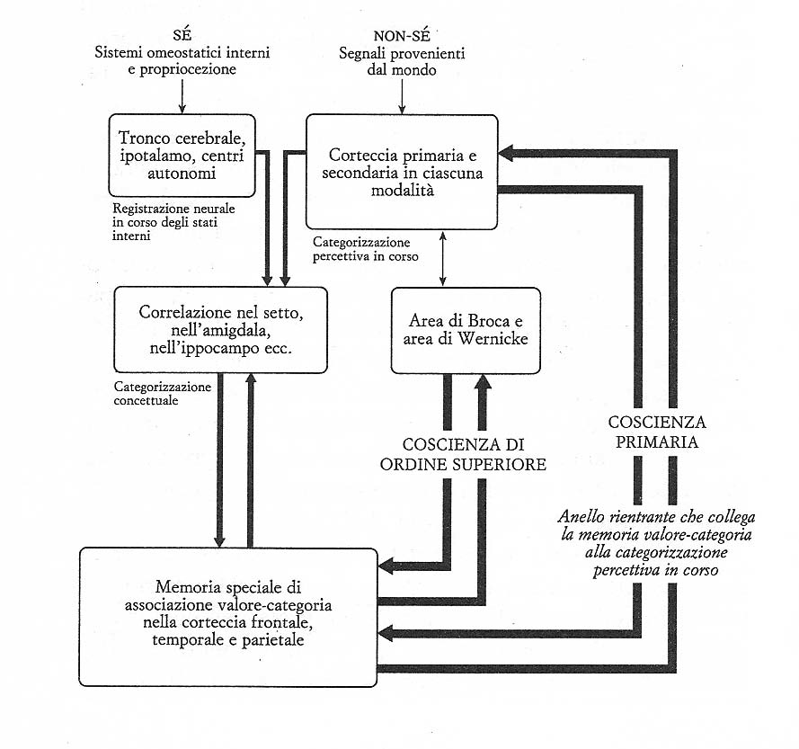
EDELMAN:
SCHEMA DI
COSCIENZA DI
ORDINE
SUPERIORE

Slide 56
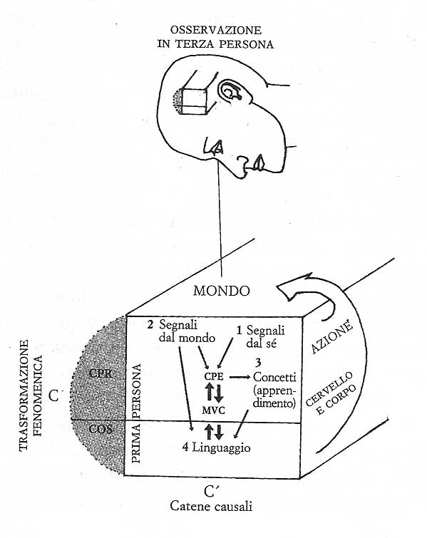
Interazioni causali corpo, cervello e ambiente (G. Edelman, 2004.
Legenda CPE = categorizzazione percettiva
CPR = coscienza primaria
COS = coscienza ordine superiore
MVC = memoria valore–categoria

Slide 57
LA COSCIENZA D’ORDINE SUPERIORE E UN NUOVO TIPO DI MEMORIA
La coscienza d’ordine superiore, secondo Edelman, nasce con l’affacciarsi evolutivo delle capacità semantiche e si sviluppa in virtù dell’acquisizione del linguaggio e del riferimento simbolico. Le facoltà linguistiche richiedono un nuovo tipo di memoria perché si possano produrre e udire i suoni articolati che l’evoluzione del tratto sopralaringeo aveva reso possibili. Le aree della parola che mediano la categorizzazione e la memoria per il linguaggio interagiscono con le aree concettuali cerebrali di più antica evoluzione. La funzione loro propria, all’interno di una comunità di parlanti, collega la fonologia con la semantica e guida l’apprendimento attraverso l’interazione con le aree concettuali del cervello.
L’interazione tra i centri del linguaggio e i centri concettuali rende possibile un’esplosione di concetti e un’autentica rivoluzione ontologica, la costituzione di un mondo vero e proprio, che appare come qualcosa a sé stante, e non un semplice ambiente.

Slide 58
L’ELABORAZIONE VISIVA DI ALTO LIVELLO
La rivalutazione top-down opera su quattro principi:
Trascurare i dettagli che non sono comportamentalmente rilevanti in un dato contesto;
Cercarne la costanza
Tentare di astrarre le caratteristiche essenziali, costanti di oggetti, persone e paesaggi;
E, infine, cosa particolarmente importante, confrontare l’immagine presente con immagini incontrate nel passato.
Questi risultati biologici confermano che la visione non è semplicemente una finestra sul mondo, ma davvero una creazione del cervello.

Slide 59
L’ELABORAZIONE VISIVA DI ALTO LIVELLO
Come scrive lo psicologo cognitivo Chris Frith:
“Ciò che percepisco non sono gli indizi grezzi e ambigui che dal mondo esterno arrivano ai miei occhi, alle mie orecchie e alla mie dita: Percepisco qualcosa di assai più ricco, un’immagine che combina tutti questi segnali grezzi con un’enorme quantità di esperienze passate. La nostra percezione del mondo è unafantasia che coincide con la realtà.
C. Frith, Inventare la mente. Come il cervello crea la nostra vita mentale, Raffaello Cortina, Milano, 2009, p. 167.

Slide 60
LEOPARDI LO ZIBALDONE LA «VISIONE DOPPIA»
"All'uomo sensibile e immaginoso, che viva, come io sono vissuto gran tempo, sentendo di continuo ed immaginando, il mondo e gli oggetti sono in certo modo doppi. Egli vedrà cogli occhi una torre, una campagna; udrà cogli orecchi un suono d'una campana; e nel tempo stesso coll'immaginazione vedrà un'altra torre, un'altra campagna, udrà un altro suono. In questo secondo genere di obbietti sta tutto il bello e il piacevole delle cose. Trista quella vita (ed è pur tale la vita comunemente) che non vede, non ode, non sente se non che oggetti semplici, quelli soli di cui gli occhi, gli orecchi e gli altri sentimenti ricevono la sensazione" (30.11.1828).

Slide 61

LA PRIORITÀ FONDAMENTALE
Bruno Munari
” Tutti sono in grado di complicare, pochi sono in grado di semplificare. Per semplificare bisogna saper togliere e per togliere bisogna sapere cosa c’è da togliere”.
E’ molto più difficile semplificare che complicare.
E’ molto più difficile togliere che aggiungere.
E’ molto più difficile procedere per intersezioni
e per incastro che per sommatoria.
Per sapere cosa togliere e perché bisogna disporre
di un PROGETTO ben definito e dagli obiettivi chiari.

Slide 62

Henri Matisse
Uno splendido esempio di questa capacità di togliere, che non è comunque d’ostacolo al riconoscimento (tutt’altro) è la face de femme del 1935 di Matisse.
Pochi tratti essenziali sono sufficienti per far scattare la nostra capacità di classificare correttamente questa figura e di interpretarla come faremmo con una fotografia ben più ricca di dettagli.
La percezione è selettiva
Anche l’apprendimento lo è.

Slide 63
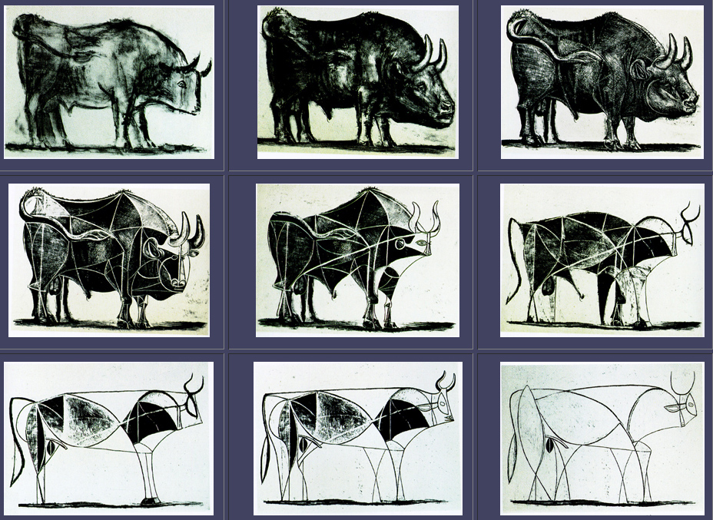
PICASSO LE TAUREAU - DICEMBRE 1945

Slide 64
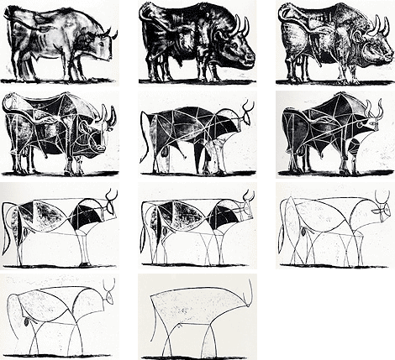
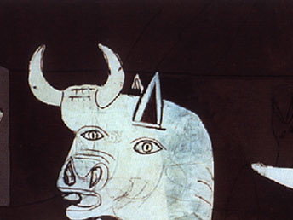
PICASSO
LE
TAUREAU
DICEMBRE
1945

Slide 65
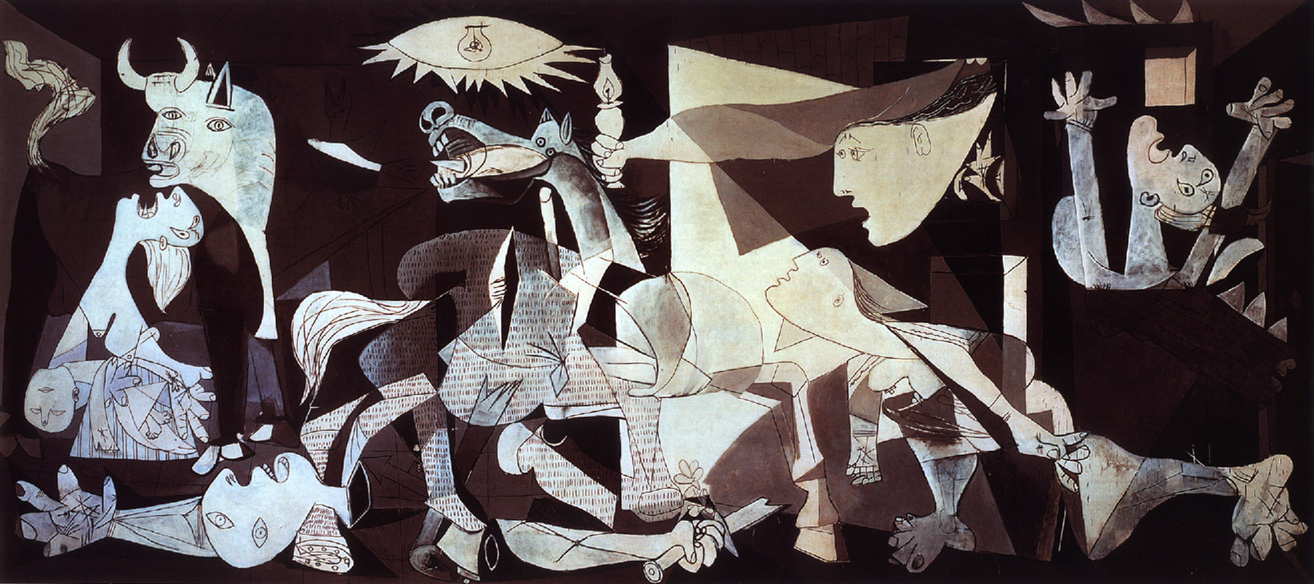
PICASSO GUERNICA 1937

Slide 66
NEUROSCIENZE E ARTE
Gli studi neurobiologici sull’elaborazione visiva cominciano a spiegare perché le strategie di un artista per evocare su una superficie bidimensionale oggetti e figure umane tridimensionali abbiano tanto successo. Nel mondo naturale i bordi che separano una superficie da un’altra o dallo sfondo sono onnipresenti.
Gli artisti hanno compreso che gli oggetti sono definiti dalle loro forme, che a loro volta derivano dai loro bordi, Nella pittura l’artista può rappresentare un bordo mediante un cambiamento di colore o di luminosità da una regione all’altra o con una linea implicita.
I bordi di un oggetto separano una superficie di colore, luminosità o tessitura generalmente uniforme da un’altra. Nella pittura i contorni sono importanti solo per dare una maggiore definizione a una forma.

Slide 67
FIGURA E SFONDO
Gli studi sulle modalità di organizzazione del mondo visivo di tutte le specie che possono focalizzare la luce per formare immagini evidenziano che queste modalità devono essere comunque caratterizzato dalla presenza di figure segregate e ben distinte rispetto allo sfondo. Date le proprietà della luce, ci sono pochi modi per ottenere ciò. Un modo, generalissimo, è di ricavare margini o bordi laddove la stimolazione fisica rileva delle differenze. Il problema naturalmente è che in molte circostanze tali variazioni fisiche possono essere assai poco nette, per non dire indistinte, oppure possono essere presenti solo a tratti (pensate a un animale che si muove nel fitto del fogliame). Ecco allora che per mezzo della selezione naturale sono stati messi a punto dei meccanismi di interpolazione che, usando regole piuttosto semplici basate sulle regolarità statistiche dell’ambiente (similarità di colore, chiarezza e tessitura, continuità di direzione, movimento comune delle parti ecc.) estraggono, a uso e consumo dell’animale che ne ha bisogno, margini e linee di demarcazione.

Slide 68


Slide 69
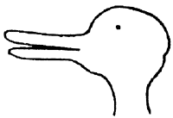

Slide 70


Slide 71
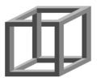

Slide 72
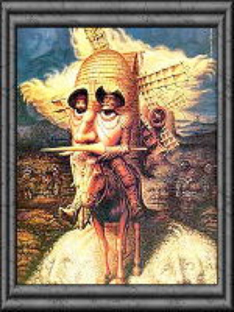

Slide 73
FIGURA E SFONDO
La tendenza a estrarre margini e linee di demarcazione è così forte che gli organismi viventi tendono a vederli anche laddove fisicamente non ci sono, come nelle famose figure di Kanizsa. Si tratta di situazioni nelle quali ci troviamo di fronte a una figura anomala che, di fatto, non c’è, anche se viene vista: e questo «vedere l’invisibile» è la concreta espressione e testimonianza del fatto che abbiamo bisogno di un confine che separi e distingua la figura e lo sfondo: ne abbiamo bisogno al punto che, anche se questo confine fisicamente non c’è, siamo orientati a percepirlo ugualmente.

Slide 74


Slide 75


Slide 76


Slide 77
4
LE APPLICAZIONI
IN CAMPO DIDATTICO

Slide 78
La competenza non è dunque la somma di un prima, che è il sapere, e di un poi, che è il saper fare, della conoscenza a cui si aggiungono in seguito le abilità. Siamo invece di fronte a un «vedere con la mano» che considera la percezione un’implicita preparazione dell’organismo a rispondere e ad agire, che le conferisce, di conseguenza, il compito di selezionare le informazioni pertinenti ai fini del corretto inquadramento e della soluzione di un problema, e che attribuisce al sistema motorio un ruolo attivo anche nella costituzione del significato degli oggetti. Da questo punto di vista l’obiettivo della formazione integrale della persona in quanto unità di corpo e mente, di cognizioni ed emozioni, di saperi e decisioni acquista uno spessore per corrispondere al quale l’insegnamento, tutto l’insegnamento, delle scienze umane, delle scienze della natura, come pure della matematica dovrebbe preoccuparsi di costruire un ponte tra il sistema motorio, il linguaggio e il ragionamento, tra il corpo, le parole e i concetti.

Slide 79
Se ne ricava pertanto l’invito, che ci viene rivolto da esempio da Dehaene, Lakoff e Nunez, Giuseppe Longo e tanti altri, a partire dal senso come atto radicato in gesti antichissimi, e per questo solidissimi, quali il contare qualcosa, l’ordinare, l’orientazione della linea numerica mentale e la pluralità di pratiche a essi collegate, che non sembrano dipendere né dal sistema di scrittura, né dall’educazione matematica. A questi gesti il linguaggio e la scrittura hanno dato l’«oggettività dell’intersoggettività», la stabilità della notazione comune, fornendo le strutture portanti del ponte di cui si parlava, la cui importanza comincia a essere riconosciuta da tanti matematici, anche immersi o prossimi al formalismo, i quali, non a caso, ammettono i limiti di un approccio che, per essere perfettamente, meccanicamente rigoroso, ritiene di poter evitare ogni riferimento all’azione nello spazio e nel tempo.

Slide 80
Questi principi, e il quadro concettuale che ho cercato di delineare, sono, non a caso, alla base dell’operazione «La mainà la pâte», avviata in Francia nel 1996, per iniziativa di Georges Charpak, premio Noble per la fisica del 1992, e dell’Accadémie dessciences, e fatta propria dal ministero dell’istruzione francese. Questa operazione mira a promuovere e a diffondere nei bambini che frequentano la scuola primaria lo spirito della ricerca scientifica. Per raggiungere questo obiettivo viene raccomandato che gli allievi s’interroghino, agiscano in modo ragionevole e comunichino tra loro e, soprattutto, costruiscano il loro processo di apprendimento, trasformandosi in attori delle attività scientifiche. I maestri, a loro volta, devono inscrivere l’attività scientifica entro un percorso coerente che privilegi il senso e che favorisca i legami interdisciplinari.
L’operazione «La mainà la pâte»

Slide 81
È importante, in questa prospettiva, che venga evitata la deriva del «tutto metodologico», cioè un approccio, nell’ambito del quale l’acquisizione delle conoscenze divenga un obiettivo minore rispetto alle procedure utilizzate. L’obiettivo da raggiungere è un intreccio costante tra conoscenze e competenze e una loro crescita in parallelo.
Un’altra finalità che l’insegnante deve impegnarsi a raggiungere è quella di favorire le condizioni migliori per il confronto delle opinioni dei bambini tra loro e in rapporto alla conoscenza scientifica.

Slide 82
Il processo di apprendimento si articola nelle fasi seguenti:
I bambini osservano un oggetto o un fenomeno del mondo reale, vicino e sensibile, ed esperimentano su di esso;
Nel corso delle loro ricerche, essi argomentano e ragionano, mettono in comune e discutono le loro idee e i loro risultati, costruiscono le loro conoscenze, dal momento che un’attività puramente manuale non sarebbe sufficiente;
Le attività proposte agli allievi dal maestro sono organizzate in sequenze in vista d’uno sviluppo degli apprendimenti. Esse lasciano un’ampia autonomia agli allievi medesimi;
Un minimo di due ore settimanali è dedicato allo stesso tema per diverse settimane, in modo da assicurare una continuità delle attività e dei metodi pedagogici sull’insieme della scolarità;
Ciascun allievo tiene un proprio «quaderno delle esperienze e degli esperimenti» fatti, compilato con le sue parole;
L’obiettivo principale che ci pone è un’appropriazione progressiva, da parte degli allievi, dei concetti scientifici e delle tecniche operative, accompagnata e sorretta da un costante consolidamento dell’espressione scritta e orale.

Slide 83
Il principio base dell’intera operazione è dunque molto chiaro e viene affermato in modo esplicito: “si apprende attraverso l’azione, mettendosi in gioco e coinvolgendosi; si apprende in modo progressivo, sbagliando, cioè per conoscenza ed errore; si apprende interagendo con i propri pari e con i più esperti, esponendo il proprio punto di vista, confrontandolo con quello degli altri e con i risultati sperimentali per saggiarne e controllarne la pertinenza e la validità”.

Slide 84
Oltre che alla manipolazione e alla pratica grande attenzione è riservata al linguaggio, sia orale che scritto, e a tutte le operazioni e alle attività che ne consolidino e arricchiscano la padronanza. A tal fine il progetto stimola lo scambio orale attorno alle osservazioni, alle ipotesi formulate, alle esperienze fatte e alle spiegazioni fornite. Molti allievi che mostrano difficoltà linguistiche anche serie in diverse discipline, mostrano di esprimersi volentieri, e di saperlo fare, quando si tratta di dar conto di attività nelle quali la manipolazione li ha coinvolti in un lavoro comune e li ha posti a confronto con fenomeni universali.

Slide 85
Il rigore del discorso scientifico, l’esigenza d’«oggettivazione», di validazione, possono contribuire in modo significativo alla formazione d’uno spirito scientifico: il bambino impara ad argomentare il proprio punto di vista, ad ascoltare gli altri, ad anticipare sulla base d’un ragionamento, a lavorare per uno scopo comune in un quadro di vincoli.
In questo contesto la scrittura è una modalità per esteriorizzare, dunque per lavorare sul proprio pensiero. Essa consente di individuare le zone d’ombra, di mettere a nudo tutto ciò che è sfuocato ed evanescente. Essa permette altresì di conservare traccia delle informazioni raccolte, di sintetizzare, di formalizzarle al fine di fare sgorgare nuove idee. Essa favorisce la comunicazione, in forma grafica, d’informazioni talvolta difficili da enunciare e di consegnare e trasmettere i risultati d’un dibattito.

Slide 86
Il passaggio da una modalità di comunicazione a un’altra è una fase importante. In questo quadro il passaggio dall’oralità alla scrittura è fondamentale. Il progetto propone di dedicare tutto il tempo necessario a verbalizzare uno scritto personale, a discutere per costruire collettivamente le frasi più adatte a render conto delle conoscenze condivise e ad apprendere l’utilizzazione dei diversi supporti di scrittura.
L’intera operazione e le esperienze nelle quali si articola sono descritte nel sito http://lamap.inrp.fr/

Slide 87
5
L’INFORMAZIONE E
IL SUO SUPPORTO

Slide 88
IL RACCORDO TRA PROCESSI COGNITIVI E ARTEFATTI COGNITIVI
Stabilire un raccordo tra naturale e artificiale, tra cervello e computer significa, concretamente, elaborare un progetto didattico che specifichi quale deve essere l’apporto dei device utilizzati nelle aule scolastiche alla crescita di quello che possiamo definire il «supporto materiale» dell’informazione e della conoscenza. Va a questo proposito rilevato che perché ci si possa riferire all’informazione e, a maggior ragione, alla conoscenza, e le si possa utilizzare, gestire convenientemente e trasmettere, è necessario disporre di un supporto materiale adatto. L’informazione, infatti, è sempre «portata da» o «trasmessa su», o «memorizzata in» o «contenuta in» qualcosa, che non coincide con l’informazione stessa, come si può facilmente evincere dal fatto che la stessa informazione può essere scritta su supporti differenti o che lo stesso supporto può portare informazioni diverse. Alcuni supporti, come ad esempio l’aria, risultano particolarmente adatti alla trasmissione dell’informazione, ma non alla sua conservazione e memorizzazione. Per poter parlare di informazione in questi casi e con queste finalità (registrazione, assimilazione e durata) è pertanto decisiva la stabilità e l’efficacia del supporto materiale in cui l’informazione è contenuta.

Slide 89
INFORMAZIONE e COMUNICAZIONE
Per informazione intendiamo la pura e semplice trasmissione dei dati e della conoscenza, logicamente rigorosa e che nulla concede all'enfasi della espressività, della retorica, tutti fattori che giocano un ruolo importante ai fini del coinvolgimento dell'interlocutore.
Per comunicazione intendiamo, invece, l'informazione quando è caricata di tratti non essenziali e spesso contraddittori dal punto di vista logico, ma che vogliono intenzionalmente interessare, coinvolgere, a volte anche condizionare l'interlocutore.

Slide 90
INFORMAZIONE e COMUNICAZIONE
Si può parlare di informazione contenuta in un sistema di qualsiasi tipo quando l’azione di questo su altri sistemi è determinata in maniera essenziale non dalla mera quantitàonatura dei suoi elementi, ma dalla loro disposizione, cioè dall’insieme delle operazioni e relazioni interne, vale a dire da quello che, tecnicamente, si chiama “struttura”.
Si parla poi di trasmissione di informazione quando la riproduzione di una struttura dà luogo a repliche contenenti la stessa informazione.
Entrambi i fenomeni, com’è noto, sono essenziali per la conoscenza ma anche per la vita.

Slide 91
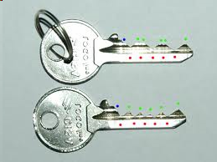

INFORMAZIONE e COMUNICAZIONE
Detto diversamente e in modo più informale e accessibile: si parla di informazione se in macrostrutturesimili sono riconoscibili microstrutturedifferenti.
La chiave della mia automobile
è tanto simile alla tua che
potremmo facilmente confonderle.
La mia, però, apre la portiera
della mia vettura, la tua no.
Non è quindi fuori luogo dire che nella microstruttura
di questa chiave è contenuta un’informazione che non
c’è nella tua e che viene trasmessa alla serratura,
consentendoci di aprirla.

Slide 92
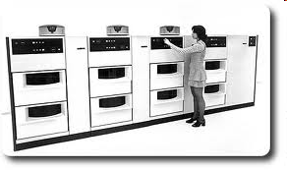
INFORMAZIONE e SUPPORTO
Non esiste informazione senza supporto: l’informazione è sempre “portata da”, o “trasmessa su” o “memorizzata in” o “contenuta in” qualcosa;
Questo qualcosa non è
l’informazione stessa;
Alcuni supporti sono particolarmente adatti alla trasmissione dell’informazione, ma non alla sua memorizzazione (aria);
Per poter parlare di informazione è decisiva la stabilità del supporto materiale in cui l’informazione è contenuta;

Slide 93


INFORMAZIONE e SUPPORTO
Si può parlare di informazione contenuta in una struttura quando l’azione di questa su altre strutture è determinata in maniera essenziale non dalla mera quantità dei suoi elementi, ma dalla loro disposizione
93
Notes:
93

Slide 94
INFORMAZIONE E SUPPORTO
La stessa informazione può essere scritta su supporti differenti
…..
5
Lo stesso supporto può portare informazioni differenti
ITALIANO: TO DO, TO MAKE, TO BUILD
“fare”
INGLESE: TARIFFA, PREZZO DI UNA CORSA

Slide 95

CONTENUTI ORDINATI MA PRIVI DI…

Slide 96

…L’IMPORTANZA DEL SOSTEGNO MATERIALE

Slide 97
INFORMAZIONE e SUPPORTO
Questo riferimento al «supporto materiale» riguarda e coinvolge, ovviamente, sia i processi percettivi sia quelli cognitivi.
97
Notes:
97

Slide 98
6
PROCESSI COGNITIVI
E
ARTEFATTI COGNITIVI

Slide 99
Come scriveva due anni prima della sua improvvisa scomparsa Marco Mondadori, iniziando il suo manuale di “Logica” del 1997, al quale per circa un decennio aveva dedicato buona parte delle sue energie, “Ragionare dobbiamo, e spesso. Di ragionamenti facciamo un uso essenziale ed esplicito quando dobbiamo risolvere problemi importanti, si tratti di problemi pratici relativi a decisioni che influenzano significativamente la nostra vita oppure di problemi teorici che hanno a che vedere con la nostra conoscenza del mondo fisico e sociale”.
In queste parole è racchiusa una elevata concezione non solo della logica e, più in generale, della filosofia, ma anche dell’insegnamento e della missione della scuola. Coltivare le capacità intellettuali richieste per inquadrare correttamente e risolvere un problema non è una virtù per una ristretta élite di pensatori, bensì una necessità per tutti coloro che non vogliano rinunciare a esercitare un controllo critico sulle decisioni importanti che li riguardano. Si tratta, inoltre, di un imperativo morale per quanti – giudici, politici, amministratori, manager – si trovino nella scomoda posizione di dover prendere decisioni importanti che riguardano “gli altri”.

Slide 100
Competenze e capacità necessarie per
inquadrare un problema e risolverlo
Le possiamo così schematizzare:
Analisi
Analogia
Astrazione
Induzione
Deduzione
Abduzione

Slide 101
Analisi
Può essere concepita in due modi differenti:
Scomposizione di un problema complesso nelle sue parti;
Riduzione di un problema a un altro

Slide 102
Astrazione
Si presenta sotto diverse forme e tipologie:
Per estrazione
Per soppressione
Per ibridazione
Per spostamento dell’attenzione

Slide 103
Ibridazione
Nella Géométrie Descartes tratta le curve come ibridi geometrici-algebrici-numerici che sono simultaneamente
configurazioni formate spazialmente, equazioni algebriche con due incognite e una serie infinita di coppie di numeri.
Y = 0,5x+3
P (0, 3)
P (1, 3,5)
P(2, 4)
P 3, 4,5 )
P …..
(P ( x, y)
Ne consegue un’instabilità, perché questi tre diversi modi di trattare le curve non sono equivalenti: ma questa instabilità conferisce alle curve una multivalenza che è la chiave per la loro indagine e per il loro impiego nella fisica della seconda metà del XVIII secolo.

Slide 104
Spostamento dell’attenzione
A = A1 - A2 = ….
Prima della creazione del calcolo infinitesimale, ci si concentrava solo sugli aspetti geometrici del problema di calcolare l’area di una curva, e di conseguenza si riusciva a risolverlo solo a costo di una notevole ingegnosità.
Dopo l’invenzione del calcolo, spostando l’attenzione sugli aspetti algebrici del problema, la curva venne considerata un’equazione e si poté risolvere un problema con un procedimento di routine e quasi meccanico.

Slide 105
Deduzione
Premesse
Assiomi
E’ l’inferenza in cui un parlante sostiene che la conclusione segue necessariamente dalle premesse.
Detto in termini più precisi,“per un qualsiasi enunciato S, rispetto a un insieme di enunciati K, la deduzione è una successione finita di enunciati il cui ultimo elemento è S (quello di cui diciamo, appunto, che è dedotto), e tale che ogni suo elemento è un assioma o un elemento di K, oppure segue da enunciati che lo precedono nella successione grazie a una regola d’inferenza.
Un termine sinonimo è ‘derivazione’.
Enunciati
Ipotesi
K
Regole di inferenza
Conclusione intermedia
Premessa
Enunciato S
Tesi: Conclusione ultima

Slide 106
Deduzione e sistema correlato
Premesse
Premesse
La deduzione è un concetto relativo a un sistema.
Ha senso dire che qualcosa è una deduzione solo in relazione a un particolare sistema di assiomi e regole d’inferenza.
La stessa esatta successione di enunciati può essere una deduzione in un sistema, ma non in un altro”.
Sistema A
Sistema B
Enunciati
Enunciati
Regole di inferenza
Regole di inferenza
Conclusione intermedia
Conclusione intermedia
Premessa
Premessa
Conclusione intermedia
Conclusione intermedia
Enunciato S
Tesi:
Conclusione S
Tesi:
Conclusione S

Slide 107
Deduzione vs dimostrazione
Premesse
Dimostrazione
Assiomi
Il concetto di deduzione è una generalizzazione del concetto di dimostrazione.
Una dimostrazione è una successione finita di enunciati, ciascuno dei quali è un assioma o segue da enunciati che lo precedono nella successione tramite una regola inferenziale.
L'ultimo enunciato della successione è un teorema.
La deduzione e la dimostrazione sono gli strumenti più efficaci di cui possiamo disporre per cercare di controllare la validità del ragionamento di un agente qualsiasi e i risultati da lui ottenuti, anche se i fondamentali risultati conseguiti a partire dal 1930 da Gödel, Church e Turing hanno posto limiti ben precisi a questa possibilità.
Enunciati
Ipotesi
Regole di inferenza
Conclusione intermedia
Premessa
Conclusione intermedia
Enunciato S
Tesi: Conclusione ultima

Slide 108
Abduzione
E’ il processo che, dato un certo dominio, mira alla generazione di spiegazioni di un insieme di eventi a partire da una data teoria, o legge, o ipotesi esplicativa, relativa a quel dominio.
Esempio:
Premessa (causa) → Conclusione (effetto)
A → B
Se la batteria è scarica → la macchina non parte
La macchina non parte
? La batteria è scarica ?
B
È plausibile
? →A ?
Conclusione (causa) → ? Premessa? (effetto)

Slide 109
Abduzione
Ecco un esempio di abduzione rispetto a una spiegazione:
A→ B (Spiegazione)
ragionamento causale
B , ?? →A ?? (Abduzione)
A= Batteria scarica
B = La Macchina non va
Premessa
Conclusione
Premessa
Conclusione
B =Macchina non va
A = Batteria è scarica ??
È plausibile che la batteria sia scarica

Slide 110
Abduzione
In questo caso la funzione dell’abduzione è la conservazione degli schemi esplicativi. In passato si è riscontrato che un processo di inferenza da un determinato effetto B a una causa A si è dimostrato efficace. Pur non potendo escludere che, in circostanze diverse, B possa essere dovuto a una causa differente, appare ragionevole partire anche in questo caso dalla causa A per spiegare l’effetto B e saggiare la plausibilità di questa ipotesi esplicativa.
A→ B (Spiegazione)
ragionamento causale
B , ?? →A ?? (Abduzione)
A= Batteria scarica
B = La Macchina non va
Premessa
Conclusione
Premessa
Conclusione
B =Macchina non va
A = Batteria è scarica ??
È plausibile che la batteria sia scarica

Slide 111
Abduzione
Ma è anche il processo che ci consente di sostenere che una certa congettura (o ipotesi), cioè che A sia vero, vale la pena di essere presa in considerazione in quanto, grazie a essa, siamo in grado di spiegare un fatto B del tutto inatteso e sorprendente.
B , ?? →A ?? (Abduzione)
A= Ipotesi
esplicativa
B = Fatto
sorprendente
Premessa
Conclusione
Premessa
Conclusione
B = Fatto
sorprendente
A = Ipotesi
esplicativa
di B
È plausibile che A
sia vera.

Slide 112
Abduzione
In questo caso lo schema del ragionamento per abduzione è il seguente:
1. Si osserva B, un fatto sorprendente.
2. Ma se A fosse vero, allora B sarebbe naturale.
3. C’è, dunque, ragione di sospettare che A sia vero.
B , ?? →A ?? (Abduzione)
A= Ipotesi
esplicativa
B = Fatto
sorprendente
Premessa
Conclusione
Premessa
Conclusione
B = Fatto
sorprendente
A = Ipotesi
esplicativa
di B
È plausibile che A
sia vera.

Slide 113
Abduzione
Considerata da questo secondo punto di vista l’abduzione è il frutto del momento inventivo, creativo dello scienziato, dell’attimo fortunato dell’immaginazione scientifica che formula ipotesi esplicative generalizzate, le quali, se confermate, diventano leggi scientifiche (pur sempre correggibili e sostituibili) e, se falsificate, vengono scartate. Ed è proprio l’abduzione a far progredire la scienza, che avanza da una parte sulla direttrice dell’inglobamento progressivo di fatti nuovi e insospettati che spingono per questo a escogitare nuove ipotesi capaci di spiegarli, e dall’altra su quella di una unificazione assiomatica delle leggi, attuata da quelle che si dicono le grandi idee semplici.
B , ?? →A ?? (Abduzione)
A= Ipotesi
esplicativa
B = Fatto
sorprendente
Premessa
Conclusione
Premessa
Conclusione
B = Fatto
sorprendente
A = Ipotesi
esplicativa
di B
È plausibile che A
sia vera.

Slide 114

Induzione
E’ il processo in base a cui s’inferisce dal particolare all’universale secondo il principio della generalizzazione.
      Alla conclusione generale si può arrivare:
        a partire da parecchi casi
        a partire da un singolo caso
(Se un certo membro a di una classe Q ha una data proprietà P, allora per un qualsiasi nuovo membro b della stessa classe Q si ipotizza il possesso della medesima proprietà P).
Ogni corvo che ho osservato è nero → Ogni corvo è nero

Slide 115
Analogia
Varie nozioni di similarità:
Per eguaglianza della forma
Per eguaglianza della proporzione
Per analogia di attributi essenziali
Per possesso di alcuni attributi in comune
Per possesso di alcuni attributi in comune pur in presenza di tratti non in comune
(analogia positiva-negativa-neutra)

Slide 116
Argomento analogico
Premessa analogica:
il caso A e il caso B
hanno in comune
le caratteristiche
c₁,…,c_{n}
Premessa attributiva:
il caso A presenta l’ulteriore caratteristica x
Conclusione: anche il caso B presenta la caratteristica x
A
B
c₁,…,c_{n}
c₁,…,c_{n}
x
x

Slide 117
Inferenza induttiva e inferenza analogica
Sono connesse tra loro se si considera solo l’analogia positiva, ma sono irriducibili l’una all’altra se si considera anche l’analogia negativa.
In quest’ultimo caso questi due tipi di inferenza risultano essere complementari tra loro e utili in situazioni differenti.

Slide 118
Inferenza induttiva e inferenza analogica
L’inferenza induttiva è utile quando non sappiamo con precisione come i casi osservati differiscano tra loro, e quindi non ne conosciamo esattamente l’analogia negativa, per cui un aumento del numero dei casi può aiutarci a trarre qualche conclusione su di essi.
L’inferenza analogica è utile quando non abbiamo osservato un numero elevato di casi, ma conosciamo con sufficiente precisione tanto l’analogia positiva quanto l’analogia negativa dei relativamente pochi casi osservati per cui l’analogia osservata può aiutarci a trarre qualche conclusione su di essi.

Slide 119

Induzione e analogia
Sono processi fallibili: procedere sulla base di essi comporta la rinuncia alla certezza propria della deduzione.
Quella che possiamo chiamare la logica della scoperta ammette dunque il carattere strutturale e ineliminabile della
incertezza e cerca di costruire su di esso.
Questa logica, pertanto, riconosce l’illusorietà dell’obiettivo di acquisire una certezza assoluta e lo sostituisce con quello di disporre di strumenti per l’estensione della nostra conoscenza fallibili ma corredati diprocedure di controllo che consentano di riconoscere le anomalie e di correggerle.

Slide 120





Rappresentazione Artificiale e Semplificata
Definizione di Modello
Il modello è una rappresentazione artificiale e semplificata del dominio che rappresenta

Slide 121


In un’accezione larga, il concetto di modello è sovente utilizzato nella vita quotidiana.
Ad esempio, quando diciamo che una persona o un animale appartiene a una determinata tipologia (la volpe è astuta, l’imprenditore deve avere attitudine al rischio) esprimiamo un modello del loro comportamentoche è nella nostra mente e che consente di prevederne le mosse in una certa situazione.

Slide 122
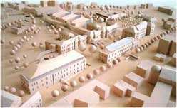
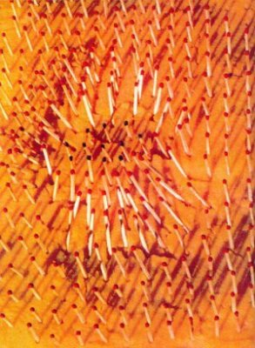
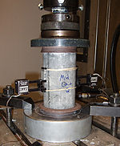
Vi sono anche i modelli “materiali”.
Esempi sono i modelli in scala ridotta di un’opera artistica o architettonica, oppure un modello in scala ridotta, come quello in basso a sinistra, che replica con esattezza gli effetti dell'abbattimento degli alberi, o i prototipi che sono realizzati per effettuare dei test di resistenza meccanica o aerodinamica, come il provino di calcestruzzo cilindrico qui in basso sottoposto a una prova di compressione monoassiale.

Slide 123
IL MODELLO FISICO-MATEMATICO
Un modello di un sistema esprime la conoscenza di un fenomeno e come tale consente di rispondere a domande sul sistema senza la necessità di compiere un esperimento. Esso costituisce quindi un potente mezzo di previsione e descrizione del comportamento di un determinato sistema.
Tipicamente il modello matematico
di un sistema consiste in
un’equazione differenziale che
stabilisce una relazione tra
le variabili d’ingresso e le
variabili d’uscita del sistema
medesimo.
Questo tipo di descrizione è chiamata descrizione ingresso/uscita di un sistema dinamico. Il calcolo matematico consente di determinare le uscite a partire dagli ingressi e quindi di studiare la dinamica o il comportamento di un sistema in un certo ambiente. Le relazioni funzionali ingresso-uscita caratterizzano il sistema e ne definiscono il comportamento; esprimono l’uscita come funzione dell’ingresso.
Equazione differenziale
Variabile in ingresso
Sistema
Variabile in uscita

Slide 124
Esempio: Modello matematico di un sistema idraulico
Il serbatoio in figura è caratterizzato dalla portata d’ingressoq_{i}e dall’altezza del battenteidrico h che rappresenta la variabile d’uscita.
Assumendo un serbatoio di sezione costanteA, il volume di liquido risulta: V = Ah.
Per la legge di conservazione della massa (legge di continuità) si ha che:
q_{i}(t)
h

Slide 125
La modellistica matematica
Problema reale
Modello
matematico
Analisi
qualitativa
Risoluzione al
calcolatore
Modellistica
numerica
Algoritmi

Slide 126
LA MODELLISTICA MATEMATICA
Con il termine modellistica matematica si intende dunque il processo che si sviluppa attraverso l'interpretazione di un determinato problema, la rappresentazione dello stesso problema mediante il linguaggio e le equazioni della matematica, l'analisi di tali equazioni, nonché l'individuazione di metodi di simulazione numerica idonei ad approssimarle, e infine, I'implementazione di tali metodi su calcolatore tramite opportuni algoritmi.
Qualunque ne sia la motivazione, grazie alla modellistica matematica un problema del mondo reale viene trasferito dall'universo che gli è proprio in un altro habitat in cui può essere analizzato più convenientemente, risolto per via numerica, indi ricondotto al suo ambito originario previa visualizzazione e interpretazione dei risultati ottenuti.
Fonte: A. Quarteroni, La modellistica matematica: una sintesi fra teoremi e mondo reale. Prolusione tenuta in occasione dell’inaugurazione del 136° anno accademico. Politecnico di Milano, 3 ottobre 1998

Slide 127
RAPPORTO TRA IL MODELLO MATEMATICO E LA REALTÀ
Il modello non esprime necessariamente l'intima e reale essenza del problema (la realtà è spesso così complessa da non lasciarsi rappresentare in modo esaustivo con formule matematiche), ma deve fornirne una SINTESI UTILE.
La matematica aiuta a vedere e a capire la natura intrinseca di un problema, a determinare quali caratteristiche sono rilevanti e quali non lo sono, e, di conseguenza, a sviluppare una rappresentazione che contiene l'essenza del problema stesso.Una caratteristica della sfera d'indagine matematica presente in questo processo è l'ASTRAZIONE, ovvero la capacità di identificare caratteristiche comuni in campi differenti, così che idee generali possano essere elaborate a priori e applicate di conseguenza a situazioni fra loro assai diverse.
Fonte: A. Quarteroni, La modellistica matematica: una sintesi fra teoremi e mondo reale.

Slide 128
CARATTERE INTERDISCIPLINARE DELLA MODELLISTICA MATEMATICA
La presenza di laboratori sperimentali e di gallerie del vento, di specialisti nell’analisi teorica, nell’informatica e nelle scienze fondamentali, quali la fisica e la chimica, e nei settori più spiccatamente tecnologici, e anche nell’architettura, nella grafica avanzata e nel design, è l’elemento distintivo di una CULTURA POLITECNICA e può fungere da elemento catalizzatore e propulsivo di una DISCIPLINA INTERSETTORIALE quale è la modellistica matematica.
Fonte: A. Quarteroni, La modellistica matematica: una sintesi fra teoremi e mondo reale.

Slide 129
7
INTERNET,
L’INTELLIGENZA E LA CREATIVITÀ

Slide 130
WEB E PSICHE
La questione di una valutazione delle influenze che intercorrono tra web e psiche è tema di un dibattito accesissimo, che, sin dal suo originarsi, ha determinato correnti di pensiero contrapposte, tese a mettere in evidenza pregi o difetti di un sistema ormai troppo complesso per prese di posizione assolute.
Gli sviluppi del World Wide Web, in questo ventennio successivo alla sua comparsa, sono stati tali da rendere questo spazio digitale un mondo in continua evoluzione, acentrico e sconfinato, caratterizzato da una pluralità di linguaggi, in grado di veicolare contenuti espressi attraverso l’intreccio tra i differenti sistemi con cui l’essere umano è solito comunicare.
In tal modo testi, immagini statiche o in movimento, suoni, si connettono tra loro fornendo strumenti espressivi facilmente disponibili in quanto fruibili da chiunque sia collegato alla rete, che consentono infinite possibilità di esprimersi e infiniti stili di comunicazione.

Slide 131
INTERNET CI RENDE STUPIDI?
È questa la domanda che si fanno oggi diversi studiosi, che basano questo loro timore sul fatto che “il web combina la tecnologia dell’ipertesto con la multimedialità per arrivare a quello che viene definito «ipermedia». […] La divisione dell’attenzione richiesta dai prodotti multimediali affatica ulteriormente le nostre facoltà cognitive, riducendo le capacità di apprendimento e indebolendo la comprensione”. E ancora: “Quando facciamo multitasking, impariamo a essere abili a un livello superficiale. Seneca lo aveva già capito duemila anni fa: ‘Essere ovunque è non essere da alcuna parte’”.
N. Carr, Internet ci rende stupidi? Come la rete sta cambiando il nostro cervello, Raffello Cortina, Milano, 2011.

Slide 132
INTERNET CI RENDE STUPIDI?
Le conclusioni di queste argomentazioni sono tratte da Patricia Greenfield, psicologa dell’età evolutiva e docente alla UCLA, che in un articolo pubblicato su Science all’inizio del 2009, sostiene che il nostro crescente utilizzo di Internet ha portato a “un significativo e ampio sviluppo delle abilità visivo-spaziali”. L’incremento di queste abilità cognitive va però di pari passo con un indebolimento della predisposizione per quel tipo di “elaborazione profonda” che è alla base della “acquisizione attenta di conoscenze, dell’analisi induttiva, del pensiero critico, dell’immaginazione e della riflessione”.
P.M. Greenfield, “Technology and informaleducation: Whathistaught, whatislearned”, in Science, 323, 5910, 2 gennaio 2009, pp. 69-71.

Slide 133
INTERNET CI RENDE STUPIDI?
Le conclusioni di queste argomentazioni sono tratte da Patricia Greenfield, psicologa dell’età evolutiva e docente alla UCLA, che in un articolo pubblicato su Science all’inizio del 2009, sostiene che il nostro crescente utilizzo di Internet ha portato a “un significativo e ampio sviluppo delle abilità visivo-spaziali”. L’incremento di queste abilità cognitive va però di pari passo con un indebolimento della predisposizione per quel tipo di “elaborazione profonda” che è alla base della “acquisizione attenta di conoscenze, dell’analisi induttiva, del pensiero critico, dell’immaginazione e della riflessione”.
Il problema, insomma, è la competizione tra le abilità cognitive, considerata un gioco a somma zero, per cui lo sviluppo e il potenziamento di alcune di esse non può che avvenire a discapito di altre. Ma è proprio così? È proprio vero che il gioco tra le abilità cognitive rappresenta una situazione in cui se alcune vincono altre necessariamente devono perdere?
P.M. Greenfield, “Technology and informaleducation: Whathistaught, whatislearned”, in Science, 323, 5910, 2 gennaio 2009, pp. 69-71.

Slide 134
PERCEZIONE VISIVA, LETTURA E SCRITTURA
Quello che sta accadendo oggi in seguito allo sviluppo delle tecnologie dell’informazione e della comunicazione, anziché essere considerato un qualcosa di inedito e a sé stante, va legato a una domanda di fondo che è stata di recente posta da StanislasDehaene, un matematico, diventato una delle massime autorità nel campo della psicologia cognitiva sperimentale, materia che insegna al Collège de France: com’è possibile che il cervello dell’homo sapiens si sia adattato a un’attività cognitiva come la lettura, troppo recente per poter esercitare pressione selettiva sulla sua evoluzione? Circuiti cerebrali specifici non possono essere stati selezionati in appena cinquemila anni. La risposta avanzata è che per comprendere il fenomeno esclusivamente umano della lettura è necessario considerare i sistemi dei neuroni che nei primati sono legati alla visione. Questi circuiti non sono diversi nell’uomo e nell’animale: tuttavia, quando impariamo a leggere noi li “ricicliamo” per un uso differente, utilizzando il “vecchio” per il “nuovo”. Le medesime regioni cerebrali sarebbero dunque all’opera sia quando leggiamo che quando riconosciamo contorni di superfici.
S. Dehaene, Lesneurones de la lecture, Odile Jacob, Paris, 2007.

Slide 135
PERCEZIONE VISIVA, LETTURA E SCRITTURA
È la scrittura che, come nuova tecnologia, si è pertanto adattata alle nostre possibilità, e non l’inverso: non è il nostro cervello che si è evoluto per essere in grado di leggere, bensì sono certe capacità già presenti e disponibili in determinate regioni del nostro cervello a essere state riutilizzate per riconoscere elementi scritturali e perciò rendere possibile la lettura. Non è un caso che s’insegni a leggere a un’età in cui il cervello è molto plastico. La nostra corteccia cerebrale non è né una lavagna vergine o la famosa tavoletta di cera sulla quale si può imprimere qualsiasi sigillo, né un organo rigido che, nel corso dell’evoluzione, sarebbe pervenuto a dedicare uno specifico suo “modulo” alla lettura. Essa assomiglia piuttosto a un “kit” di bricolage. Il concetto che viene subito in mente a questo proposito è quello di “exattamento” (exaptation), coniato da Steven Jay Gould, che designa, appunto, la riutilizzazione, nel corso dell’evoluzione delle specie, d’un meccanismo biologico già disponibile e operante in una funzione completamente diversa da quella alla quale esso era adibito inizialmente.

Slide 136
PERCEZIONE VISIVA, LETTURA E SCRITTURA
Il concetto di «exaptation» è stato poi ulteriormente sviluppato da François Jacob, che ha proposto la celebre immagine dell’evoluzione quale “bricoleur” dotato di grande inventiva che accumula nella sua officina una serie di cianfrusaglie fatte di pezzi di legno, di ferraglie e di vecchi ingranaggi, e li assembla per fare una macchina nuova. L’invenzione culturale sarebbe, in qualche modo, il risultato di un processo analogo, solo molto più veloce di quello dell’evoluzione naturale. Dehaene introduce il concetto di “riciclaggio neuronale”, che, a suo parere, svolge un ruolo essenziale nella stabilizzazione di ciò che noi chiamiamo cultura, vale a dire l’insieme delle rappresentazioni mentali condivise che caratterizzano un gruppo di uomini.

Slide 137
PERCEZIONE VISIVA, LETTURA E SCRITTURA
Da questa prospettiva emerge dunque un «incrocio» o, meglio, un’«ibridazione» tra l’immagine, la parola e il pensiero che si estende anche al gesto e ai circuiti motori, in seguito al fatto, ben noto, che in alcune scritture, come ad esempio quella cinese, le espressioni non sono fatte solo di parole, ma anche di gesti: la mano dello scrivente si muove secondo procedure complesse e precise, lasciando sul foglio tracce che prendono la forma di pittogrammi e ideogrammi. Proprio il fatto che la scrittura e la lettura e gli alfabeti di cui esse si servono siano competenze che coinvolgono e mettono all’opera le medesime regioni cerebrali che intervengono nel riconoscimento di superfici ci può spiegare perché le parole in determinate circostanze sembrino contenere e racchiudere un «vedere» che a volte viene sprigionato, come accade in modo evidente nel caso della parola poetica, delle figure retoriche usate nel linguaggio o, in modo ancora più pregnante, nei sogni.

Slide 138
PERCEZIONE VISIVA, LETTURA E SCRITTURA
Seguendo questa pista, corroborata dall’evidenza che il cervello di un bambino intorno ai sei anni è preparato alle forme delle lettere perché conosce già proto-lettere, si ha la possibilità di problematizzare e mettere a fuoco la relazione tra il gesto raffigurante e il pensierologico, spingendola fino al confine tra evoluzione naturale ed evoluzione culturale. Questa esigenza, di cui Jung si era già fatto interprete, è oggi al centro dell’interesse di studiosi di diversa estrazione e matrice disciplinare, i quali ritengono troppo riduttiva e semplicistica, e soprattutto condizionata e compromessa da un circolo vizioso, la spiegazione dell’avvento del pensiero simbolico con l’invenzione e l’emergenza del sistema simbolico per eccellenza, ovvero il linguaggio. Ai modelli vocali, basati sull’idea che il linguaggio umano sia sorto prevalentemente dalle vocalizzazioni dei primati, appunto, cominciano così a subentrare i modelli gestuali, che rintracciano invece nei gesti dei nostri predecessori l’origine di modalità comunicative già efficaci.

Slide 139
PERCEZIONE VISIVA, LETTURA E SCRITTURA
Questa seconda opzione risulta tra l’altro corroborata, in modo significativamente convergente, dagli esiti ai quali è approdata di recente la ricerca nel campo delle neuroscienze e dalle evidenze provenienti dalla paleoantropologia e dall’archeologia. Recenti studi di brainimagininghanno infatti mostrato l’esistenza di un substrato neuronale comune – i circuiti coinvolti nella pianificazione gerarchica delle sequenze di azioni – tra costruzione di strumenti ed elaborazione del linguaggio umano, accreditando così l’ipotesi che il linguaggio e la sintassi in particolare abbiano avuto origine dai sistemi d’azione legati alla coordinazione motoria e/o alla manipolazione degli oggetti. Come sottolineano Ferretti e Adornetti “l’analisi delle capacità alla base della produzione di strumenti litici è utilizzata da alcuni autori per spiegare l’origine e l’evoluzione di una delle caratteristiche essenziali del linguaggio umano: la sintassi. L’idea alla base di prospettive del genere è che la sintassi del linguaggio sfrutti (e amplifichi) gli stesi dispositivi ricorsivi alla base della costruzione di piani gerarchici di azione”.
F. Ferretti, I, Adornetti, Dalla comunicazione al linguaggio. Scimmie, ominidi e umani in una prospettiva darwiniana, Mondadori, Milano, 2012, p. 85.

Slide 140
PERCEZIONE VISIVA, LETTURA E SCRITTURA
Le recenti scoperte nel campo della paleoantropologia e dell’archeologia corroborano inoltre la tesi che il pensiero simbolico non sia emerso all’improvviso, attraverso un processo di sola acquisizione culturale, ma si sia invece evoluto gradualmente, in relazione diretta all’evoluzione anatomica di Homo sapiens, nel corso di un lungo arco temporale in cui è risultata determinante anche l’evoluzione biologica. “L’esistenza di forme primitive di comportamenti simbolici nei sapiens africani mostra che è possibile retrodatare a un periodo precedente a 50.000 anni fa l’avvento del simbolo e della modernità comportamentale e che, dunque, il presunto scarto temporale tra evoluzione anatomica ed evoluzione comportamentale non ha più ragione d’essere sostenuto. Nella filogenesi della nostra specie evoluzione biologica ed evoluzione comportamentale-culturale sono tratti convergenti e strettamente interconnessi: l’avvento del pensiero simbolico dipende (anche) dai processi dell’evoluzione biologica e non (esclusivamente) da quelli dell’evoluzione culturale”.
F. Ferretti, I, Adornetti, dalla comunicazione al linguaggio,cit., pp. 97-98.

Slide 141
PERCEZIONE VISIVA, LETTURA E SCRITTURA
Questa «unidualità» tra evoluzione naturale ed evoluzione culturale, tra materia e pensiero, tra «resextensa» e «rescogitans», tra gesti manuali e suoni vocali, tra pianificazione gerarchica delle azioni e produzione linguistica, tra costruzione di strumenti ed elaborazione del linguaggio umano, tra attuazione di piani gerarchici di comportamenti e sintassi del linguaggio, è la chiave per la comprensione del simbolo in Jung, che si colloca in una sorta di «spazio intermedio» tra queste coppie di estremi. Questo significa che per poterne cogliere la natura e il significato occorre, prima di tutto, abbandonare ogni tentazione di ridurlo al solo simbolo linguistico, facendo partire la sua storia da ciò che avviene dopo la disponibilità del linguaggio. Tutta l’opera di Jung è dedicata all’indagine delle condizioni che precedono l’avvento del simbolo e che sono a fondamento della sua origine: condizioni che vanno rintracciate in una prospettiva che si richiama ai principi dell’evoluzione naturale e che, ovviamente, si intensificano e si potenziano nel momento in cui quest’ultima si salda e si integra con l’evoluzione culturale.

Slide 142
PERCEZIONE VISIVA, LETTURA E SCRITTURA
La prospettiva diacronica, a partire dalla quale stiamo considerando la questione della relazione tra le diverse abilità cognitive, tra gli schemi motori e i livelli più elevati di prestazione della mente, pone in primo piano, come fattore decisivo per la nascita del linguaggio, quella predisposizione a esso sviluppatasi nell’Homo sapiens grazie all’«integrazione multimodale» di azioni manuali, facciali e vocali e quella sorta di “spirale in espansione“ (expandingspiral ) che si è avviata proprio in virtù dell’interazione tra il protosegno e il protolinguaggio e del ponte, che ha così cominciato a prender forma e consistenza, tra il sistema motorio, il linguaggio e il ragionamento, tra il corpo, le parole e i concetti. Secondo questo approccio a fornire l’impalcatura per il protolinguaggio vocale è stato il protolinguaggio manuale, che “ha permesso lo sviluppo della massa critica neurale necessaria ai sapiens per l’origine del linguaggio (della sintassi e della semantica composizionale) come risultato di un’innovazione culturale e non biologica”.
M. Arbib, Interweavingprotosign and protospeech: Furtherdevelopmentsbeyond the mirror. InteractionStudies: Social Behavior and Communication, in ‘Bilogical and Artificial System’, 6, 2005, pp. 145-171.

Slide 143
PERCEZIONE VISIVA, LETTURA E SCRITTURA
È per questo che, oltre al già citato Dehaene, molti altri autori, come ad esempio Lakoff e Núñez, Giuseppe Longo e tanti matematici e logici, anche immersi o prossimi al formalismo, ammettono i limiti di un approccio che, per essere perfettamente, meccanicamente rigoroso, ritiene di poter evitare ogni riferimento all’azione nello spazio e nel tempo e invitano di conseguenza a guardare al senso come atto radicato in gesti antichissimi, e per questo solidissimi, quali il contare qualcosa, l’ordinare, l’orientazione della linea numerica mentale e la pluralità di pratiche a essi collegate, che non sembrano dipendere né dal sistema di scrittura, né dall’educazione matematica. A questi gesti il linguaggio e la scrittura hanno dato l’«oggettività dell’intersoggettività», la stabilità della notazione comune, fornendo le strutture portanti del ponte di cui si parlava.

Slide 144
PERCEZIONE VISIVA, LETTURA E SCRITTURA
La multimedialità, l’integrazione e la contaminazione tra forme espressive e codici diversi, tra l’azione, la percezione, il linguaggio e il pensiero, che Internet pone in primo piano e contribuisce a rafforzare, e che oggi molti vedono come un attentato alla purezza del linguaggio verbale e una delle cause della sua degenerazione, risultano così essere la forza propulsiva determinante della sua nascita. Ne consegue che esse vanno considerate un’opportunità, e non una minaccia, per lo sviluppo della psiche e dello stesso linguaggio.

Slide 145
PERCEZIONE VISIVA, LETTURA E SCRITTURA
La multimedialità, l’integrazione e la contaminazione tra forme espressive e codici diversi, tra l’azione, la percezione, il linguaggio e il pensiero, che Internet pone in primo piano e contribuisce a rafforzare, e che oggi molti vedono come un attentato alla purezza del linguaggio verbale e una delle cause della sua degenerazione, risultano così essere la forza propulsiva determinante della sua nascita. Ne consegue che esse vanno considerate un’opportunità, e non una minaccia, per lo sviluppo della psiche e dello stesso linguaggio.

Slide 146
«SEMPLICE» E «COMPLESSO»
La questione delle connessioni tra web e psiche, per le sue «sfaccettature», per la sua profondità e articolazione interna, può pertanto essere affrontata e adeguatamente trattata solo da un pensiero critico che rispetti questa ricchezza e complessità. Vale la pena di rammentare, a questo proposito, il senso del rapporto tra semplice e complesso pensati a partire dalle loro rispettive radici etimologiche. «Semplice» viene da «semel plectere», piegare una sola volta. Questo termine indica dunque un processo la cui evoluzione, a un certo punto, prende una piega, e diventa quindi prevedibile e banale. Se infatti si prende un foglio di carta, lo si piega una sola volta e si fa scorrere all’interno di esso una pallina qualunque si constaterà facilmente che quest’ultima, nel suo percorso, non potrà che seguire l’unica piega del foglio: la sua traiettoria, di conseguenza, non potrà mai deviare rispetto a questo solco e proprio per questo potrà facilmente essere prevista in ogni sua fase e sviluppo.L’idea del «semplice», pertanto, è nella sua piega: esso, proprio per questo, può essere «s-piegato» individuando la piega che lo caratterizza.

Slide 147
«SEMPLICE» E «COMPLESSO»
«Complesso», che è il contrario di semplice, evoca più pieghe, e quindi più facce: la pallina di prima, fatta scorrere all’interno di un foglio piegato più volte, segue traiettorie imprevedibili. Tipico esempio della complessità intesa in questo senso è l’arte della «piegatura della carta» che produce gli origami, dal giapponese ori, piegare, e kami, carta. Quest’arte nacque in Cina, ma fu conosciuta anche dagli Arabi prima di giungere in occidente in epoca relativamente recente. La tecnica moderna usa pochi tipi di piegature combinate in una infinita varietà di modi per creare modelli anche estremamente complicati.
L’origami, per i tratti peculiari che lo caratterizzano, rappresenta ed esprime nel modo più efficace l’idea della complessità come molteplicità di pieghe e di aspetti coesistenti in un insieme armonico.

Slide 148
PERCEZIONE VISIVA, LETTURA E SCRITTURA
Il concetto di «exaptation» è stato poi ulteriormente sviluppato da François Jacob, che ha proposto la celebre immagine dell’evoluzione quale “bricoleur” dotato di grande inventiva che accumula nella sua officina una serie di cianfrusaglie fatte di pezzi di legno, di ferraglie e di vecchi ingranaggi, e li assembla per fare una macchina nuova. L’invenzione culturale sarebbe, in qualche modo, il risultato di un processo analogo, solo molto più veloce di quello dell’evoluzione naturale. Dehaene introduce il concetto di “riciclaggio neuronale”, che, a suo parere, svolge un ruolo essenziale nella stabilizzazione di ciò che noi chiamiamo cultura, vale a dire l’insieme delle rappresentazioni mentali condivise che caratterizzano un gruppo di uomini.

Slide 149
8
«Senso della realtà» e «Senso della possibilità»: la «flessibilità
contestualmente vincolata»

Slide 150
LA «FLESSIBILITÀ CONTESTUALMENTE VINCOLATA»
La realtà aumentata si manifesta in modo concreto come nesso tra possibile e reale, cioè sotto forma di quella «flessibilità contestualmente vincolata» che è il presupposto dell’azione efficace, secondo un meccanismo che oggi si comincia a capire appieno, anche sotto il profilo biologico ed evolutivo. Come sottolinea Ferretti,«l’idea di una flessibilità contestualmente vincolata, in effetti, chiama in causa due capacità esibite nei comportamenti intelligenti di grande interesse ai nostri fini: la capacità di “ancoraggio” al contesto (la funzione che radica fortemente l’organismo alla situazione contestuale) e la capacità di “proiezione” dal contesto attuale a un contesto diverso (la funzione in grado di sganciare o di dissociare l’organismo dal qui e ora della situazione presente: radicamento e proiezione […] rappresentano le funzioni alla base dei comportamenti flessibilmente appropriati e dunque anche del parlare in modo appropriato».

Slide 151
LA «FLESSIBILITÀ CONTESTUALMENTE VINCOLATA»
Questa complementarità tra capacità di proiezione e di radicamento, in virtù della quale i processi di radicamento dipendono tanto dalle percezioni effettive quanto dalle proiezioni immaginative possibili, è assicurata da quello «che qui definiamo Sistema Triadico di Radicamento e Proiezione (STRP)», a sua volta «garantito da tre diversi sistemi di elaborazione: l’intelligenza ecologica (il sistema percettivo-motorio e i dispositivi legati alla rappresentazione dello spazio); l’intelligenza sociale (il sistema di lettura della mente adibito alla costruzione di uno spazio condiviso con gli altri organismi); l’intelligenza temporale (la capacità di viaggiare nel tempo alla base della costruzione della continuità esperienziale degli individui».

Slide 152
LA «FLESSIBILITÀ CONTESTUALMENTE VINCOLATA»
Come sottolineano Buckner e Carroll «il pensiero sul futuro, il ricordo degli eventi del passato, la possibilità di concepire la prospettiva altrui (la teoria della mente) e la navigazione nello spazio impiegano questo network, e ciò indica che tali capacità dipendono da modalità di elaborazione simili e da sistemi cerebrali in grado di sorreggere la percezione di punti di vista alternativi. Forse queste capacità, tradizionalmente considerate distinte, vengono comprese meglio se considerate come parti di una più ampia funzione in grado di gestire forme flessibili di auto proiezione».

Slide 153
LA «FLESSIBILITÀ CONTESTUALMENTE VINCOLATA»
Commenta ancora Ferretti: «Per quanto elaborino tipi di informazione molto diversi, i tre sistemi cognitivi trovano un punto di convergenza nella capacità di
sganciare l’organismo dalla situazione attuale per proiettarlo in situazioni alternative nello spazio, nel tempo e nell’ambiente sociale.
Tale convergenza è testimoniata dall’operare congiunto dei sottocomponenti implicati in vari compiti cognitivi: la capacità di rappresentare lo spazio è molto spesso collegata alla capacità di rappresentare il tempo; la capacità di attribuirestati intenzionali guardando il mondo con gli occhi degli altri, come vuole la teoria simulazionista, comporta anche necessariamente una dislocazione spaziale. Sul piano anatomico, le comunanze funzionali di tali sistemi di elaborazione poggiano su aree cerebrali comuni (nello specifico, i lobi frontali e il lobo mediale temporale-parietale). L’ipotesi della convergenza funzionale e strutturale di un macrosistema di questo tipo è stata confermata empiricamente anche da Spreng e collaboratori».

Slide 154
LA «FLESSIBILITÀ CONTESTUALMENTE VINCOLATA»
Il Sistema Triadico di Radicamento e Proiezione (STRP) sottopone dunque l’oggetto della percezione alla funzione di sganciamento e di dissociazione dal «qui» e «ora» della situazione presente, potenziandolo e arricchendolo di significati alternativi attraverso quella che abbiamo in precedenza definito l’operazione di «proiezione». Questa operazione si sviluppa in modo graduale.
C’è una prima fase in cui il soggetto della conoscenza resta all’interno delle negoziazioni tra i segni esistenti, ma pur restando
entro i confini di ciò che può chiaramente dire, inizia a far riferimento a qualcosa che è indicibile, e per ciò installa un linguaggio doppio che innanzitutto ha l’effetto di scuotere il linguaggio codificato; c’è poi una seconda fase in cui accade invece un movimento tra i codici già disponibili e quelli che non sono ancora tali.

Slide 155
LEOPARDI LO ZIBALDONE LA «VISIONE DOPPIA»
"All'uomo sensibile e immaginoso, che viva, come io sono vissuto gran tempo, sentendo di continuo ed immaginando, il mondo e gli oggetti sono in certo modo doppi. Egli vedrà cogli occhi una torre, una campagna; udrà cogli orecchi un suono d'una campana; e nel tempo stesso coll'immaginazione vedrà un'altra torre, un'altra campagna, udrà un altro suono. In questo secondo genere di obbietti sta tutto il bello e il piacevole delle cose. Trista quella vita (ed è pur tale la vita comunemente) che non vede, non ode, non sente se non che oggetti semplici, quelli soli di cui gli occhi, gli orecchi e gli altri sentimenti ricevono la sensazione" (30.11.1828)

Slide 156
LA «FLESSIBILITÀ CONTESTUALMENTE VINCOLATA»
Il riferimento a questo «linguaggio doppio» e alle fasi attraverso le quali esso porta all’introduzione di nuovi termini e alla «variazione di significato» (attraverso la metafora, ad esempio) di quelli già disponibili, è importante perché segnala la presenza di uno spazio in cui si ha la capacità di mantenere in vita la comunicazione a dispetto della vacuità del codice espressivo.
Questo spazio ha un ruolo imprescindibile non solo nell’evoluzione culturale, ma anche in quella naturale. Vale la pena di capire perché seguendo la lucida esposizione ancora di Francesco Ferretti, che assume come esempio paradigmatico la trasformazione del segno per «casa» nella lingua dei segni.

Slide 157
LA «FLESSIBILITÀ CONTESTUALMENTE VINCOLATA»
«Ammettiamo una situazione comunicativa di base in cui i segnanti si comprendono facendo leva sulle proprietà iconiche e motivate dei simboli (“mangiare” e “dormire”): in questo caso i soggetti impegnati nella comunicazione producono-comprendono un segno composto affidandosi al sistema visivo-motorio per interpretarlo.
Consideriamo ora l’evenienza in cui, ai fini di una comunicazione più efficace (più veloce, ad esempio), un emittente durante la conversazione utilizzi (anche in modo casuale e involontario) un nuovo segno sincretico per «casa» il cui carattere essenziale è la perdita dell’iconicità originaria. […] La prima cosa da notare è che in casi di questo genere il sistema visivo-motorio, per le proprietà
non iconiche del nuovo segno, non può essere chiamato in causa per dar conto della comprensione. L’unica possibilità di sopravvivenza del nuovo segno è che la comunicazione non conosca intoppi e continui ad andare avanti (solo se il nuovo segno viene integrato e radicato» nel flusso comunicativo ha una speranza di essere mantenuto in vita e dunque di essere riprodotto in futuro).

Slide 158
LA «FLESSIBILITÀ CONTESTUALMENTE VINCOLATA»
Proprio quest’ultimo è il punto focale dell’intera questione: «attestarsi negli scambi comunicativi indipendentemente dalla trasparenza del contenuto informativo che una certa espressione veicola» significa evidenziare la funzione imprescindibile delle situazioni che possiamo definire di «translucidità», non completamente trasparenti, ma neppure totalmente opache, intermedie tra questi due estremi.
Situazioni come quella descritta da Ferretti non si registrano soltanto nel corso dell’evoluzione naturale, e cioè «alle origini del linguaggio», appunto, ma si danno anche in tutti quei momenti di rottura e di crisi nei quali si mette in discussione il proprio orizzonte linguistico e concettuale al punto di esserne come scaraventati fuori, cercando alternative al vocabolario fino a quel momento disponibile e usato. «La nostra idea è che a mandare avanti la comunicazione in casi di questo tipo siano i processi governati dal STRP (Sistema Triadico di Radicamento e Proiezione): processi che interpretano un indizio comunicativo radicandolo al contesto fisico e sociale».

Slide 159
LA «FLESSIBILITÀ CONTESTUALMENTE VINCOLATA»
Sistemi cognitivi di questo tipo riescono a mantenere in vita la comunicazione a dispetto del fatto che l’espressione non è (ancora) codificata «perché proiettano tale espressione nel flusso comunicativo radicandola al contesto: è solo per un radicamento di questo genere che un’espressione del tutto nuova può essere compresa dall’ascoltatore. Questo mantenere in vita la comunicazione è la condizione essenziale dell’avvio del processo di convenzionalizzazione: soltanto se risulta comprensibile la nuova espressione può sedimentarsi nelle pratiche comunicative del codice in costruzione. Mantenere in vita la comunicazione significa permettere a una certa espressione di attestarsi negli scambi comunicativi indipendentemente dalla trasparenza del contenuto informativo che essa veicola».

Slide 160
LA DIALETTICA DI «SAPERE» E «PENSARE»
Nell’accadere della transizione verso nuove rappresentazioni, e quindi nel presagio di costituire segni che ancora non ci sono, accade che l’univoco e l’equivoco, l’esplicito e l’implicito, il significato «manifesto» e quello «nascosto», convergano in modo binoculare sulla medesima famiglia di fenomeni: vale a dire, accrescendo la profondità di campo del primo piano rispetto allo sfondo, le due ordinazioni divengono sempre più chiaramente il frutto di due ottiche che per quanto siano ancora intese opposte (il «linguaggio doppio» al quale si riferisce Leopardi), iniziano a mostrarsi più compatibili. Dal lato della persona ciò esprime la decisione, testarda quanto dolorosa, di stare momentaneamente nel non senso, senza arrendersi all’oscuro, ma senza, nemmeno, cedere all’ovvio.
C’è «sapere» là dove s’installa una conoscenza, e quindi là dove si costituisce un’interpretazione che permette di operare una «restrizione», e quindi una «riduzione», dei molteplici se non degli infiniti significati che alle cose e alle persone possono essere attribuiti. C’è, di contro, il «pensare» là dove, riaprendosi tutto questo, si rende possibile un’innovazione dello stesso sapere, attraverso la continua apertura alla dimensione del possibile e del «vedere altrimenti».

Slide 161
LA DIALETTICA DI «SAPERE» E «PENSARE»
In altri termini ancora, il sapere è un po’ da assumere come continuo processo di comprensione dell’esperienza, e quindi come un’interpretazione, ed essenzialmente come evento simbolico.
Equivalendo un po’ a un pensiero che perviene a un’espressione stabile, ciascun sapere rispetto a qualcosa che c’è in quanto si sperimenta, è un’interazione, ma un’interazione che non autorizza a chiudere definitivamente il pensare e l’esperienza – né nella loro identità né nella loro assoluta differenza: il pensiero che nel sapere si esprime, è piuttosto da intendere come il costituirsi, provvisorio, di un’indifferenza tra pensare ed esperire, e quindi come una risposta che, dicendo di corrispondere all’esperienza, non può (e non potrà) non essere continuamente ripensata.

Slide 162
L’INTRECCIO TRA «RAGIONE» E «IMMAGINAZIONE»
Per questa via, si solleva essenzialmente l’ipotesi che ogni istituzione – scientifica ma anche quotidiana – del pensare, è un
sapere fondato su una restrizione del pensiero e della fantasia, una restrizione che è dettata da un’esigenza pragmatica e strettamente enunciativa e comunicativa.
È attraverso una tale teoria, che si prepara un’epistemologia della conoscenza della realtà in cui quest’ultima non esiste senza che l’uomo ne abbia una specifica rappresentazione, e in cui la conoscenza è non già un semplice prodotto della ragione, bensì è
piena d’immaginazione e per così dire siede sopra gli affetti e le emozioni: per l’intreccio esistente tra sfera cognitiva e sfera emotiva, sul quale insistono sempre più autori come Damasio, la ragione è quello che si dice un «pensiero immaginato».

Slide 163
L’INTRECCIO TRA «RAGIONE» E «IMMAGINAZIONE»
Il processo conoscitivo assume per tale via un po’ un andamento circolare, caratterizzato da due specifici momenti. C’è un momento di chiusura conoscitiva, dove l’«oggetto della realtà» mostra di coincidere analogicamente con quello della conoscenza.
Fanno parte di questo primo momento: l’«oggettività» e l’«intersoggettività», in cui l’oggetto della realtà guadagna una provvisoria indipendenza dal processo della conoscenza, consentendo una pausa al pensiero individuale e collettivo, e insieme il costituirsi di un sapere sul piano della coscienza.

Slide 164
L’AFFACCIARSI DEL «MONDO INTERMEDIO»
C’è, inoltre, un momento d’apertura conoscitiva, d’intreccio e «intricazione» con la dimensione del possibile, dove l’«oggetto della realtà», palesando invece la sua irriducibile differenza rispetto all’«oggetto della conoscenza», mostra la possibilità di assumere un nuovo significato.
Fa parte di questo secondo momento la distinzione tra ciò a cui noi pensiamo e ciò che di questo pensiamo, che, inaugurando una temporanea sospensione della conoscenza già costruita, dà vita a un «mondo intermedio» della simbolizzazione, fatto di differenti soglie di realtà, dove il «principio di realtà» non è (più) un «rispecchiamento» della realtà, e dove il «principio di piacere» non è ancora, o non più, «immaginazione» priva di realtà.
È così che la conoscenza si configura sempre più chiaramente come una particolare «costruzione»: la costruzione di un ponte sulla differenza tra i piani della conoscenza e della realtà.

Slide 165

GRAZIE PER L’ATTENZIONE!
sil.tagliagambe@gmail.com

